Slide 1
Hinweis
Haftungsausschluß
Die Vorlesungs- und Übungsunterlagen sind ausschließlich für den Gebrauch in meinen Lehrveranstaltungen bestimmt!
Die Weitergabe der Unterlagen an Dritte, ihre Vervielfältigung oder Verwendung auch von Auszügen davon in anderen elektronischen oder gedruckten Publikationen ist nicht gestattet.
Für eventuell enthaltene Fehler wird keine Haftung übernommen!
Wichtig
Die jeweils neuesten Vorschriften sind den geltenden Normen, Regelwerken
und Richtlinien zu entnehmen!

Slide 2
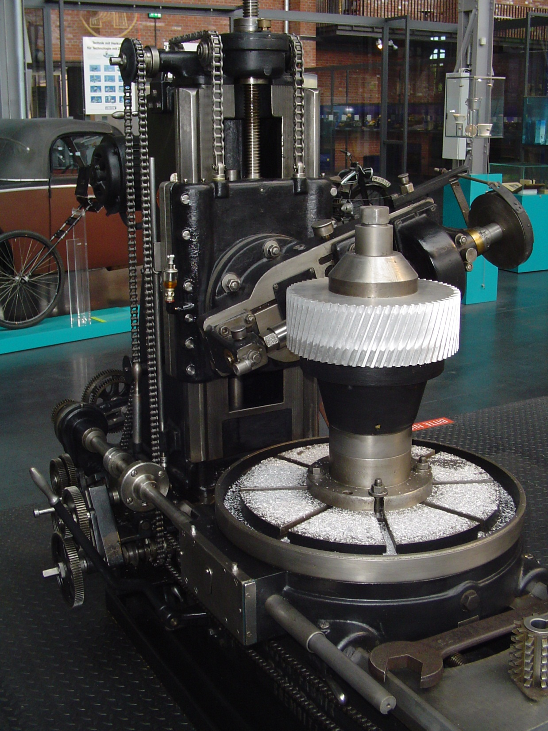
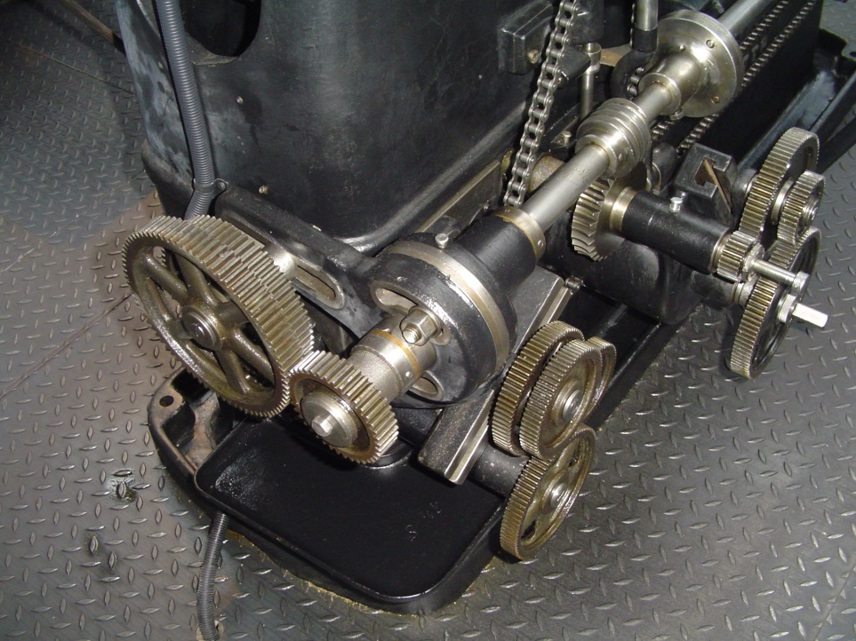
Historische Wälzfräsmaschine zur Zahnradherstellung
Quelle: www.wikipedia.de

Slide 3
Ich wünsche Ihnen ein erfolgreiches Semester!

Slide 4
Herzlich Willkommen zum Projekt
Produktentwicklung und Industriedesign 1

Slide 5
Sandra Eisenträger M. Eng.
Einführung in Projektarbeit und in die Methodik
der Produktentwicklung und der Problemlösung
Lernziele, Organisation
Projekt Produktentwicklung und Industriedesgin 1 (PED)

Slide 6
Anwesenheitsliste

Slide 7
I) Lernziele und Organisation

Slide 8
Was ist das besondere am Projekt?
Projekt bedeutet
einerseits das eigenständige Anwenden des bisher im Studium Gelernten
andererseits aber auch Selbstlernen, eigenständiges Erarbeiten und Anwenden neuer Inhalte, die bislang noch nicht Gegenstand im Studium waren
„Lernen durch Anwenden“
Praxisnähe
Aufgaben und Teamsituation sind praxisnah
Ein wichtiges Lernziel ist das selbständige Lösen von konstruktiven Problemen
Dozenten und Tutoren geben lediglich Hilfestellung („Prinzip der minimalen Hilfe“)
Tutorenbetreuung durch das „Frankfurter Konstruktionstutorium“
Tutoren geben Anleitung zum selbständigen Lösen von Problemen
Tutoren sind kompetente Diskussionspartner bei konstruktiven Fragen
Tutoren machen aber nicht die Lösung
Unterstützung der Teams durch umfangreiche Fachliteratur und Kataloge im Produktentwicklungslabor (9/107) während Mittagssprechstunde und Abendtutorium

Slide 9
Überfachliches Lernziel:
Teamarbeit
Sie können das Projekt nur erfolgreich bewältigen, wenn Sie
=> im Team gut zusammenarbeiten!
Realität im beruflichen Alltag: Sie können sich später Ihre Kollegen nicht aussuchen!
Ihr Team ist immer die erste Anlaufstelle bei fachlichen Fragen und Problemen!
Denn: Auch die Teamleistung zählt:
Die Maschine oder Anlage muß am Ende funktionieren
Sie müssen daher im Team:
  gemeinsam an Problemen arbeiten
  an einem Strang ziehen
  Schnittstellen klären und sauber abstimmen
  sich fachlich gegenseitig unterstützen
  und ganz wichtig: Gegenseitig Konstruktionskritik üben! (Review)
Zu guter letzt: TEAM = Toll Ein Anderer Machts
Trittbrettfahrer sind sehr unerwünscht!

Slide 10
Überfachliches Lernziel:
Selbstorganisation
Nehmen Sie das Projekt ernst und zwar von Anfang an!
Es gilt immer: Nach dem Testat ist vor dem Testat!
Die Erfahrung zeigt:
Wenn Sie das Projekt zu Semesterbeginn geruhsam angehen und nur vor den Testaten auf den letzten Drücker arbeiten, bekommen Sie wirklich ernsthafte Probleme mit dem Projekt UND mit Ihrer eigenen Studienorganisation im Semester!!!
Daher:
Fangen Sie rechtzeitig, d.h. JETZT und HEUTE an, sich ernsthaft mit dem Projekt auseinanderzusetzen
Steigen Sie zügig – am Tag der Aufgabenausgabe - aktiv in die Projektarbeit ein!

Slide 11
Fachliches Lernziel:
Selbständiges Lösen von konstruktiven Problemen
einfaches Konstruktionsprojekt vollständig und selbständig bearbeiten
im Team – aber mit verteilten Aufgaben
Aufgabe klären
Lösungskonzepte zu vorgegebener, konstruktiver Gesamtaufgabe erarbeiten
Funktionsstrukturen entwickeln, analysieren und modifizieren
Lösungsvarianten bewerten und optimieren
alle wichtigen Maschinenelemente unter Berücksichtigung der werkstoffspezifischen Eigenschaften dimensionieren (vorauslegen)
manuellen Entwurf (maßstäblicher Handentwurf) erstellen
manuellen Entwurf in 3D-CAD umsetzen
2D-CAD-Zeichnungen und Produktdokumentation ausarbeiten
Festigkeitsnachweise für relevante Bauteile führen
Informationen und Daten aus Fachliteratur, Firmenkatalogen, Normen und Internet beschaffen, auswerten und dokumentieren

Slide 12
Modul und Prüfungsleistung (PL)
Produktentwicklung und Industriedesign 1 (Projekt)
Die semesterbegleitende Prüfungsleistung „Produktentwicklung und Industriedesign 1 (Projekt)“ erfordert die projektbegleitende Teilnahme an:
Vorlesung und Übung Angewandte Produktentwicklung (Völz)
Begleitseminar Produktentwicklungsmethoden (Eisenträger)
Rechnerpraktikum CAD-Vertiefung 1 (Völz)
Begleitseminar Industriedesign 1 (Solis)
Design Digitale Visualisierung 3 (Solis)

Slide 13


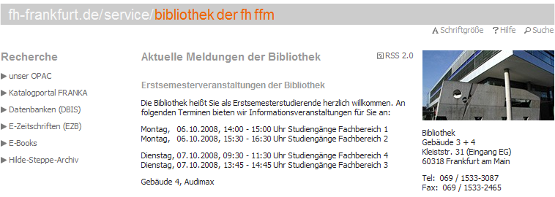
Standardliteratur Projekt
Haberhauer / Bodenstein
Maschinenelemente
Gestaltung, Berechnung, Anwendung
17., bearbeitete Auflage
Springer-Verlag 2014
ISBN: ISBN 978-3-642-14289-5
39,99 €
=> in der Bibliothek der FH Frankfurt
bereits online verfügbar unter E-Books

Slide 14

Standardliteratur Projekt
Pahl / Beitz
Konstruktionslehre
Grundlagen erfolgreicher Produktentwicklung.
Methoden und Anwendung
7. Auflage
Springer-Verlag 2007
ISBN: 978-3-540-34060-7
59,95 €
=> unter E-Books verfügbar

Slide 15

Standardliteratur Projekt
Dubbel
Taschenbuch für den Maschinenbau
Grote, Karl-Heinrich; Feldhusen, Jörg (Hrsg.)
23., neu bearb. u. erw. Aufl., 2012,
79,95 €
=> unter E-Books verfügbar

Slide 16
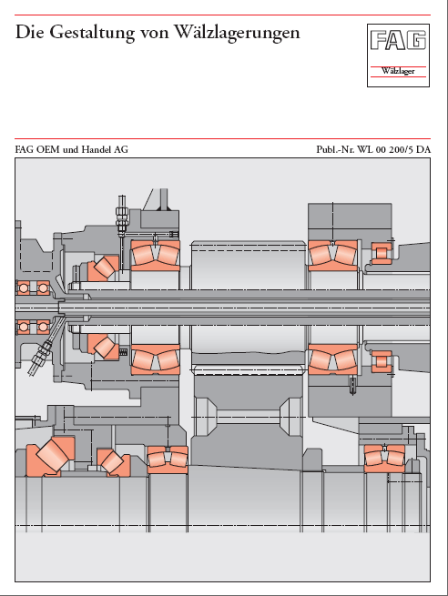
Standardliteratur Projekt
FAG „Die Gestaltung von Wälzlagerungen“
=> Finden Sie unter www.fag.de

Slide 17
Gruppeneinteilung und Aufgabenausgabe

Slide 18
Projekt PE_ID_1
Gruppeneinteilung: 4 Studierende pro Team
Aufgabenausgabe
Infoblatt
Terminplan (coming soon)

Slide 19
Gruppeneinteilung

Slide 20
Aufgabe, Infoblatt

Slide 21
Terminplan

Slide 23
II) Einführung in die Methodik der
Produktentwicklung und der Problemlösung
1. VDI 2221
2. Klären und Präzisieren der Aufgabe
3. Konzipieren
4. Entwerfen
5. Ausarbeiten

Slide 24
Hinweis
Haftungsausschluß
Die Vorlesungs- und Übungsunterlagen sind ausschließlich für den Gebrauch in meinen Lehrveranstaltungen bestimmt!
Die Weitergabe der Unterlagen an Dritte, ihre Vervielfältigung oder Verwendung auch von Auszügen davon in anderen elektronischen oder gedruckten Publikationen ist nicht gestattet.
Für eventuell enthaltene Fehler wird keine Haftung übernommen!
Wichtig
Die jeweils neuesten Vorschriften sind den geltenden Normen, Regelwerken
und Richtlinien zu entnehmen!

Slide 25
Literaturhinweise
Für das 1. Testat sind vor allem
die Kapitel 2, 3, 5 und 6 relevant
Kapitel F

Slide 26
1 Konstruktionsmethodik nach VDI 2221

Slide 27
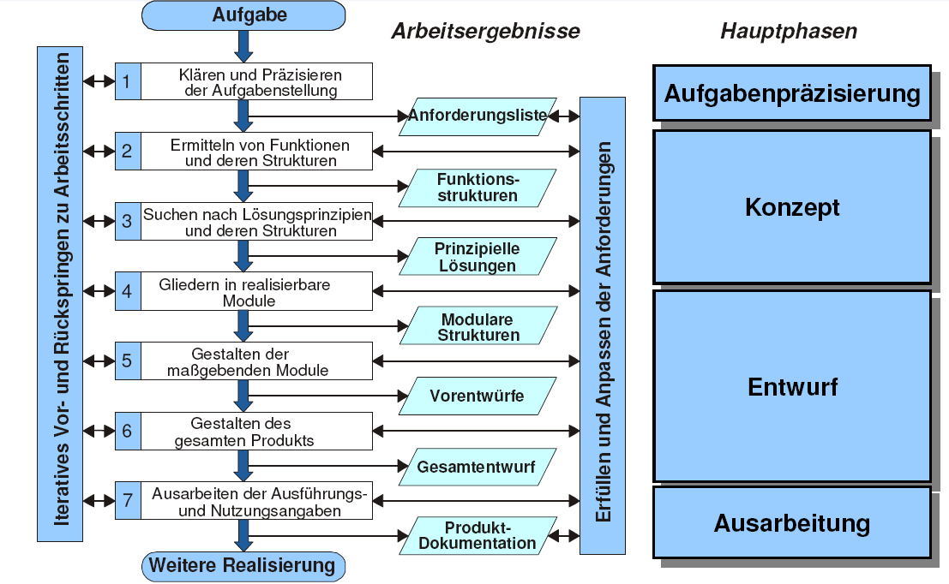
B Konstruktionsmethodik nach VDI 2221
1. Testat
*
Quelle: In Anlehnung an Pahl / Beitz, Konstruktionslehre, Springer 2007
2. Testat
3. Testat
4. Testat
*Baugruppen / Gestaltungszonen
Notes:
Anforderungsliste: Verantwortlich sind Sie!

Slide 28
Ergebnisse der Hauptphasen des Konstruktionsprozesses nach VDI 2221
Klären und Präzisieren der Aufgabe
=> informative Festlegung
=> Ergebnis: Anforderungsliste
Konzipieren
=> prinzipielle Festlegung
=> Ergebnis: Prinzipielle Lösung (Konzept)
Entwerfen
=> gestalterische Festlegung
=> Ergebnis: vorläufiger und endgültiger Entwurf
Quelle: In Anlehnung an Pahl / Beitz, Konstruktionslehre, Springer 2007
Ausarbeiten
=> herstellungstechnische Festlegung
=> Ergebnis: Produktdokumentation

Slide 29
2 Klären und Präzisieren der Aufgabe

Slide 30
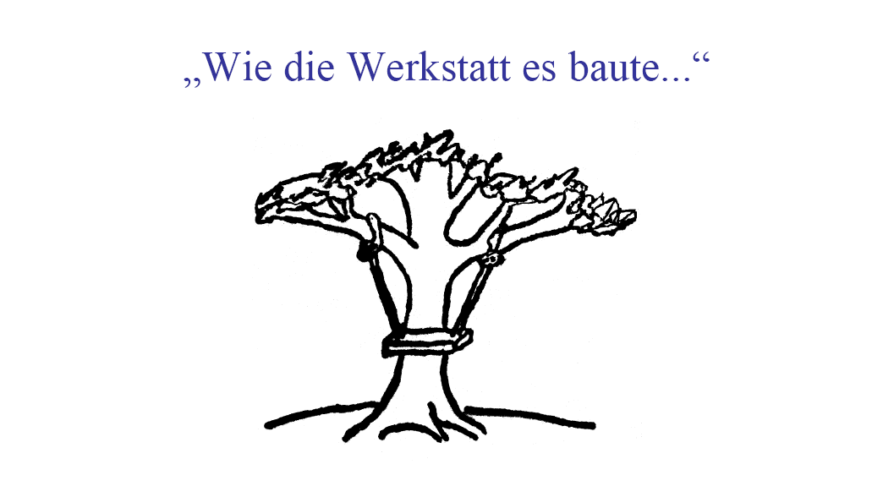
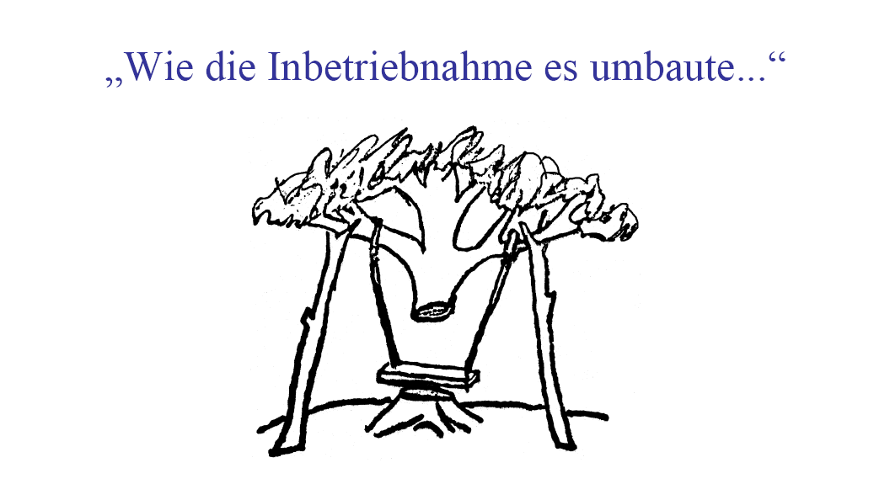
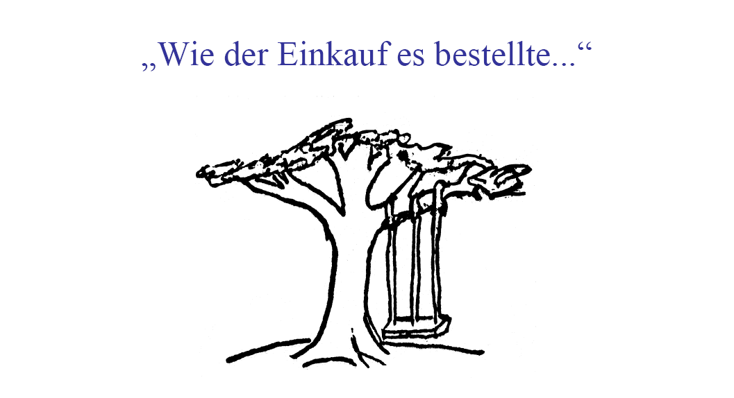
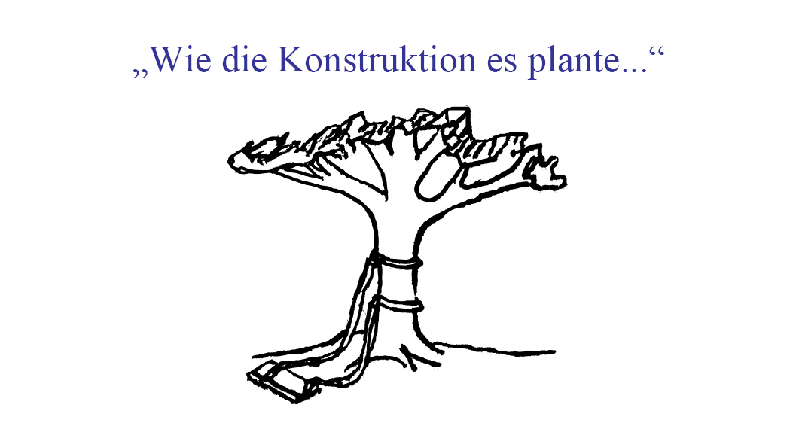

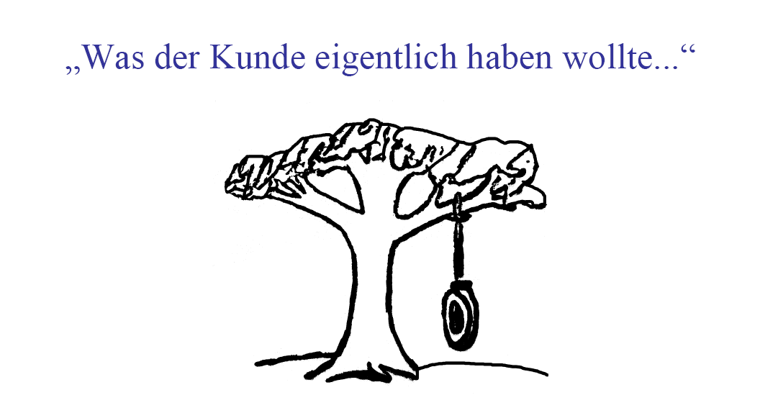
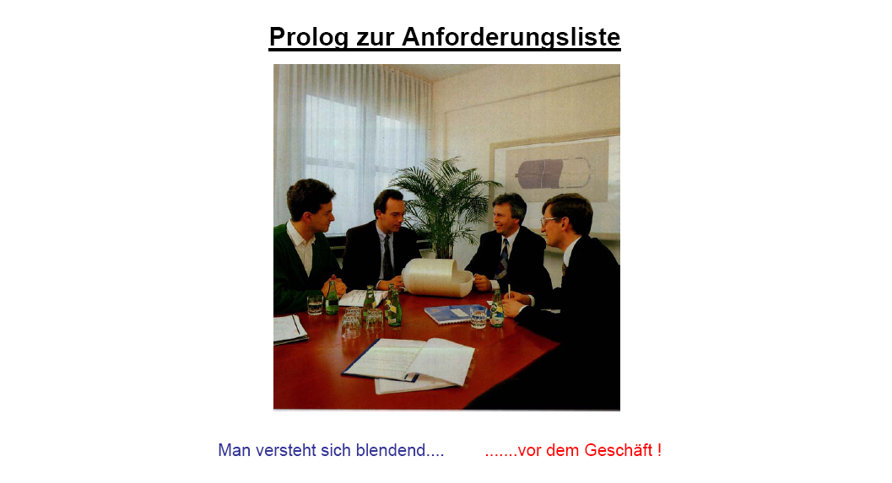
Quelle: Feldhusen, Vorlesung Konstruktionslehre 1, Aachen 2008

Slide 31
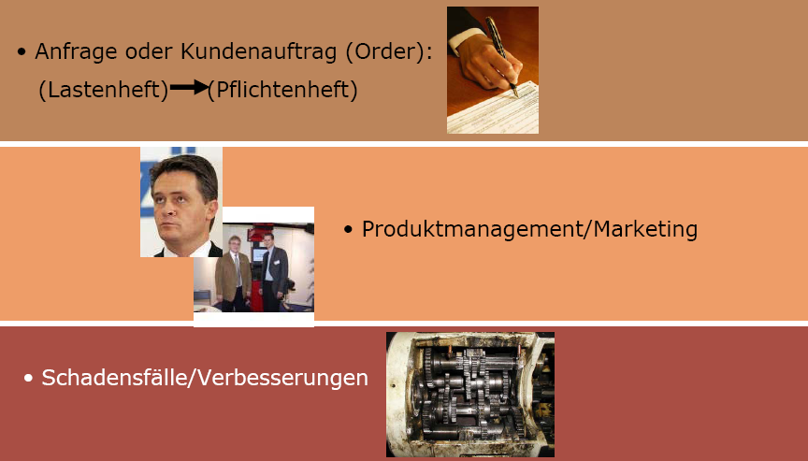
Quellen für Entwicklungs-/Konstruktionsaufträge
Quelle: Feldhusen, Vorlesung Konstruktionslehre 1, Aachen 2008

Slide 32
Klären und Präzisieren der Aufgabenstellung
Am Beginn einer Entwicklung / Konstruktion steht in der Regel
eine Bestellung (interner oder externer Kunde) oder
ein Entwicklungsauftrag (Management / Vorgesetzter / Projektleiter) oder
eine Produktidee (Produktplanung/-management / Marketing) oder
ein Lastenheft (Produktplanung/-management / Marketing / Kunde) oder
eine Anregung (Nachbarabteilung)
…..
Die Vorgaben sind
meistens unvollständig und wenig spezifiziert
enthalten teilweise bereits Lösungsideen oder Vorfixierungen
Erste Aufgabe des Produktentwicklers ist daher grundsätzlich
das hinreichende Klären und Präzisieren der Aufgabenstellung!
=> Ergebnis: Lösungsneutrale Anforderungsliste

Slide 33
Was ist eine Anforderungsliste?
Anforderungsliste
= geordnete Zusammenstellung aller qualitativen und quantitativen Daten und Eigenschaften in schriftlicher Form als Grundlage der Produktentwicklung
Nutzen
Anforderungsliste dient als Informationsspeicher und Entscheidungsgrundlage während der gesamten Produktentwicklung
Festlegung der Anforderungen vermeidet
  Irrwege
  Unterbrechungen zur Informationsbeschaffung
  Fehlentscheidungen
  Unzufriedene Kunden / Auftraggeber

Slide 34
Warum eine Anforderungsliste?
Aufgabenstellungen an die Produktentwicklungsabteilungen
  sind oft schlecht geeignet
  sind meistens unvollständig und wenig spezifiziert
  enthalten teilweise bereits Lösungsideen oder Vorfixierungen
Formale Dokumentation der Forderungen und Wünsche
  schafft erst geeignete Basis für die Produktentwicklung
  erhöht Übersichtlichkeit
  zwingt, Anforderungen zu quantifizieren und in ihrer Bedeutung zu kennzeichnen
  berücksichtigt alle Phasen des Produktlebenslaufs
  schafft umfassende, schnell verständliche und exakte Arbeitsgrundlage
  (z.B. für Mitarbeiter, die im Laufe der Entwicklung dazukommen)
Lösungsneutrale Beschreibung erhöht das Innovationspotential !!!

Slide 35
Einordnung der Anforderungsliste in den Produktentwicklungsprozeß
Bei jeder Konstruktions- und Entwicklungsaufgabe ist grundsätzlich zu Beginn immer eine Anforderungsliste zu erstellen.
Bei Neukonstruktionen werden insbesondere auch Angaben zum Funktionsumfang und grundlegenden Eigenschaften des Produkts dokumentiert.
Die Anforderungsliste muß (hauptsächlich) während der Konzeptphase aufgrund von Erkenntnissen (z.B. aus Vorversuchen) häufig angepaßt und ergänzt werden (Änderungsindex!).

Slide 36
Anforderungsarten
Grundlegende Anforderungen (Basic)
= Implizite Forderungen
gelten als selbstverständlich (werden von Kunden oft nicht ausgesprochen)
Beispiel: Energiebedarf oder Betriebskosten eines Folgeproduktes soll geringer sein als beim Vorgänger
Informationen über diese Forderungen, Denkweisen und Erwartungen des Kunden durch Vertrieb, Produktmanagement oder eigene Interviews sind unabdingbar
Technische – kundenspezifische Anforderungen (Leistungsmerkmale; Performance)
= Explizite Forderungen
können meist genau spezifiziert werden (werden vom Kunden genannt)
Beispiel: Motor soll 15 kW haben und darf maximal 40 kg wiegen
Attraktivitätsforderungen (Begeisterungsmerkmale; Excitement)
= Implizite Forderungen
können meist gut zur Differenzierung von Wettbewerbern genutzt werden
(zielgruppenspezifisch; sind dem Kunden selber nicht bewußt; würde er nie nennen)
Beispiel: z.B. Waschmaschine, die Waschmittel- und Wasserdosierung in Abhängigkeit von Verschmutzungsgrad, Wäschemenge und Programm automatisch vornimmt.

Slide 37
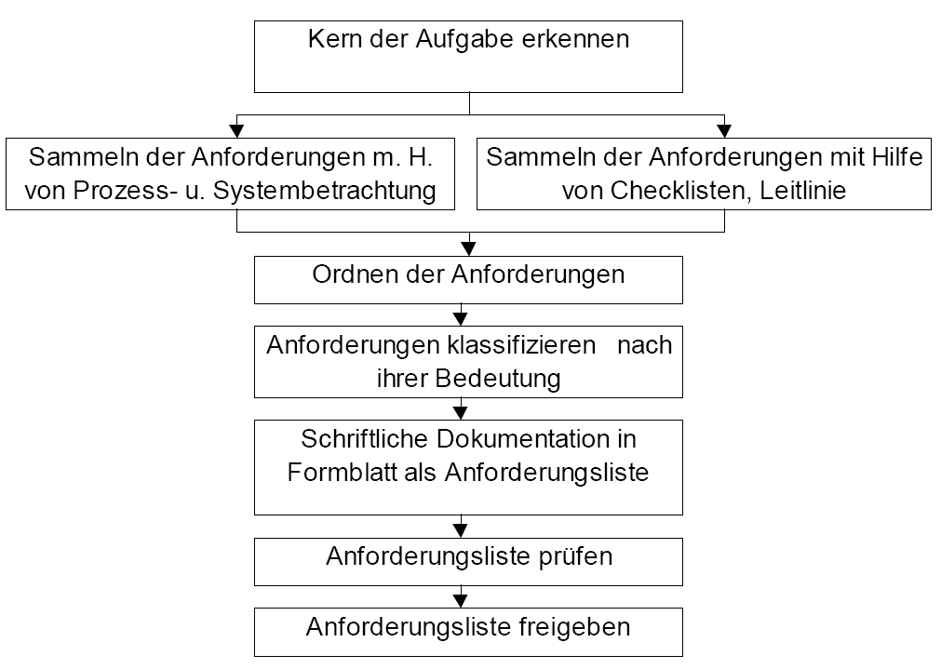
Methode (Handlungsanweisung) zum
Klären und Präzisieren der Aufgabe
Input (Aufgabenstellung):
Produktidee, -vorschlag
Verbesserungsvorschlag
Lastenheft vom Kunden
Aufgabenstellung Kon III
mit Hilfe
Quelle: in Anlehnung an Birkhofer, Vorlesung Produktentwicklung, Darmstadt 2005
(FF/BF/W)
Output:
1. Freigegebene Anforderungsliste
2. Sammlung von ersten Lösungs-
vorschlägen zur Auswertung

Slide 38
1. Wesenskern der Aufgabe erkennen
in Abstimmung mit dem Auftraggeber klären
Was ist das eigentliche Problem?
Welchen Zweck muß die beabsichtigte Lösung erfüllen?
Welche nicht ausgesprochenen Wünsche und Erwartungen bestehen?
Sind die in der Aufgabenstellung genannten Bedingungen / Vorgaben zwingend?
Welche Wege sind für die Entwicklung frei / nicht frei?
Wichtig: Kunden und/oder betrachtetes Marktsegment kennen(-lernen)!

Slide 39
1. Wesenskern der Aufgabe erkennen – Beispiel 1
Problem analysieren und abstrahieren
Wesenskern der Aufgabe herausfinden
sich von Vorfixierungen, scheinbar einschränkenden Bedingungen lösen
Beispiel: Druckmaschine
Problem: Abschmierende Bögen
Quelle: Kipphan, Handbuch der Printmedien, Springer 2000
Aufgabenstellung: Berührungsfreie Bogenführung entwickeln
Aufgabenstellung: Berührungsfreie Bogenführung entwickeln => FALSCH
Richtige Aufgabenstellung: Abschmierfreie Bogenführung entwickeln

Slide 40
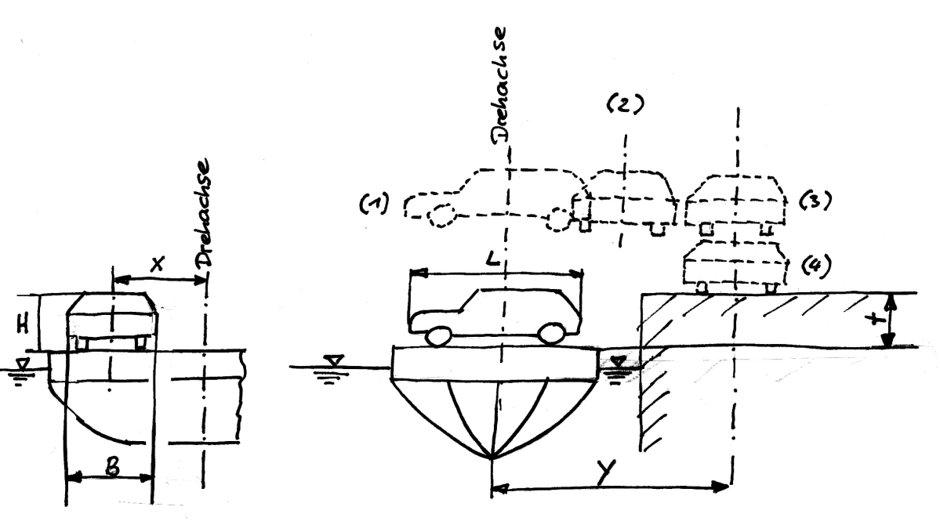
1. Wesenskern der Aufgabe erkennen – Beispiel 2
Was ist das eigentliche Problem?
Was ist der Wesenskern?
Aufgabe: Konstruktion eines Autoverladekrans
Zum Einsatz auf einem Binnenschiff ist ein schiffseigener Verladekran zu konstruieren, mit dem der Kapitän im Hafen seinen mitgeführten PKW jederzeit an Land heben kann.
Mit dem Kran wird das Fahrzeug auf dem Schiff angehoben (1), in Richtung Kai geschwenkt (2), positioniert (3) und schließlich abgesetzt (4).
Antriebe durch Elektromotoren (380 V, 3-Phasen Wechselstrom)
Sicherheitseinrichtungen bei Stromausfall sind vorzusehen und in Form von mechanischen Bremsen so auszuführen, dass sofort die volle Bremswirkung eintritt.
Problem: Auto soll an Land
Wesenskern:
Entwicklung eines technischen
Gebildes zum Umsetzen eines
Autos

Slide 41
2. Sammeln vor Anforderungen
2.1 mit Prozeß- und Systembetrachtung
2.2 mit Hilfe von Checklisten

Slide 42
2.1 Sammeln von Anforderungen mit Prozeß- und Systembetrachtungen
Ermitteln von Anforderungen durch gezielte Prozeß- und Systemanalyse:
(insbesondere für Betrieb und Stillstand des Produkts)
Welches sind die Nachbarsysteme? (Maschinen, Personen, Umweltkomponenten)
Welche Beziehungen hat das Produkt zu den Nachbarsystemen?
Welche erwünschten Beziehungen sind vorhanden? (Einwirkungen, Rückwirkungen)
Welche unerwünschten Beziehungen können auftreten) (Störwirkungen, Nebenwirkungen)
Art, Dauer, Häufigkeit der Beziehungen
Quelle: Pahl / Beitz, Konstruktionslehre, Springer 2007
Eingangszustand
Eingangsgrößen
Ausgangszustand
Ausgangsgrößen

Slide 43
2.2 Sammeln von Anforderungen mit Hilfe von Checklisten
Arbeiten mit Checklisten I und II
I) Leitlinie mit Hauptmerkmalen (Pahl / Beitz)
II) Checkliste nach Lebenslaufphasen (Birkhofer)

Slide 44
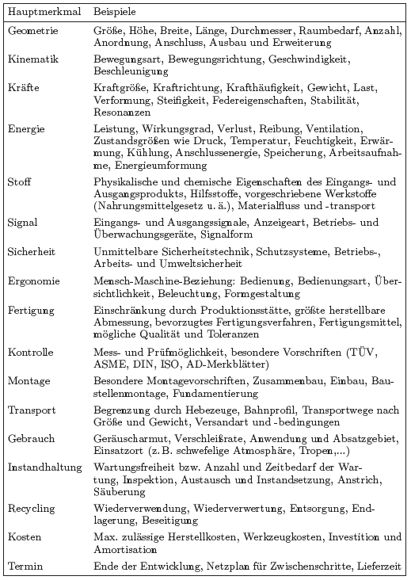
2.2 Sammeln von Anforderungen mit Hilfe von Checklisten
I) Einsatz der Leitlinie mit Hauptmerkmalen (Pahl / Beitz)
Unternehmensziele Firmenimage, Marktanteile, Wettbewerber, Stückzahl
Design Symmetrie, Proportionen, Dynamik
Kosten max. zulässige Herstellkosten, Werkzeugkosten, Investition und Amortisation
Termin Entwicklungsphasen (Klären der Aufgabe, Konzipieren, Entwerfen, Ausarbeiten, Produzieren) Funktionsmuster / Prototyp, 0-Serie, Markteinführung), Entwicklungszeit, Ende der Entwicklung, Lieferzeit
Quelle: in Anlehnung an Pahl /, Beitz, Konstruktionslehre, Springer 2007

Slide 45
Anweisung zur Arbeit mit Checklisten
Vorgehensweise
Sukzessives Durchmustern der Suchbegriffe (im Team) und Übertragen auf konkrete Aufgabenstellung
ausgehend von konkreten Punkten der vorliegenden Aufgabe werden durch Assoziation Erkenntnisse hervorgerufen, die dann zu relevanten Anforderungen führen
Begriff trifft zu: konkrete Anforderung formulieren
Begriff trifft nicht zu: nächsten Begriff betrachten
WICHTIG:
Analogien und Assoziationen bilden
Kreativität im TEAM nutzen
nicht starr am Begriff festklammern!
Checklisten sind Hilfsmittel, um nichts zu vergessen!!!

Slide 46
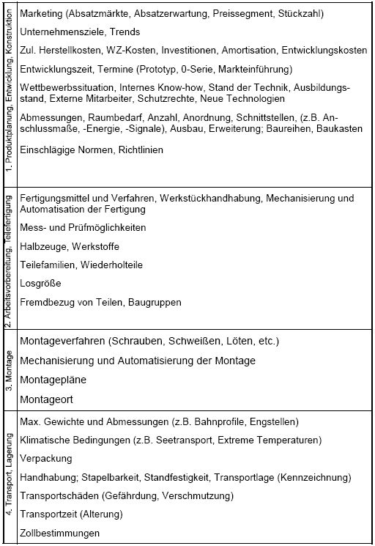
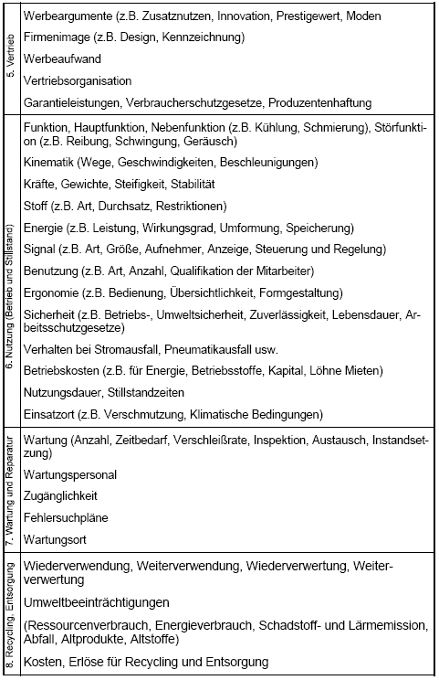
2.2 Sammeln von Anforderungen mit Hilfe von Checklisten
II) Einsatz der Checkliste nach Lebenslaufphasen (Birkhofer)
Quelle: Birkhofer, Vorlesung Produktentwicklung 2005

Slide 47
Zusätzliche Arbeitshinweise zur Checkliste II nach Lebenslaufphasen
Gesamtes Produktleben von der Produktion bis zur Entsorgung durchdenken
Zu jedem Lebensabschnitt Szenarien entwickeln und folgende Fragen stellen:
  Was kann mit dem Produkt passieren?
  Zum Beispiel: In welchen Zustand kann es geraten? Wie kann es behandelt/benutzt werden? Wer kann es benutzen, mit ihm in Berührung kommen? Wo könnte es eingesetzt werden?
  Wie soll das Produkt darauf reagieren?
  Zum Beispiel: Welche Fehlertoleranz ist gewünscht? Wie kann Gefährdung ausgeschlossen werden?
=> Aus Antworten zu den einzelnen Fragen Anforderungen ableiten
Dabei Anweisung zur Arbeit mit den Checklisten I und II befolgen

Slide 48
WICHTIG
1. Anforderungen lösungsneutral formulieren
Beispiel: Skilift
2. Anforderungen nach und nach möglichst quantitativ spezifizieren
Beispiel: Produktionsmaschine
Kundenforderung: Maschinenumrüstung schneller
Assoziation zu
nicht lösungsneutrale AF: Rostfreien Stahl verwenden (FALSCH)
lösungsneutrale AF: Korrosion vermeiden (RICHTIG)
Maschinenumrüstung schneller (SCHLECHT)
präzisierte AF: Umrüstung mit 2 Facharbeitern in max. 2 Stunden (GUT)

Slide 49
3. Ordnen der Anforderungen
Anforderungen sinnfällig ordnen
Hauptaufgabe (Wesenskern), charakteristische Eigenschaften und
Daten voranstellen
Gliedern der Anforderungen
  ENTWEDER nach Hauptmerkmalen (Checkliste I) oder
  ODER nach Lebenslaufphasen (Checkliste II)
  (oder nach Teilsystemen, Funktionsgruppen, Baugruppen, wenn solche erkennbar sind)
  (oder nach produkt- oder unternehmensspezifischen Ordnungen)

Slide 50
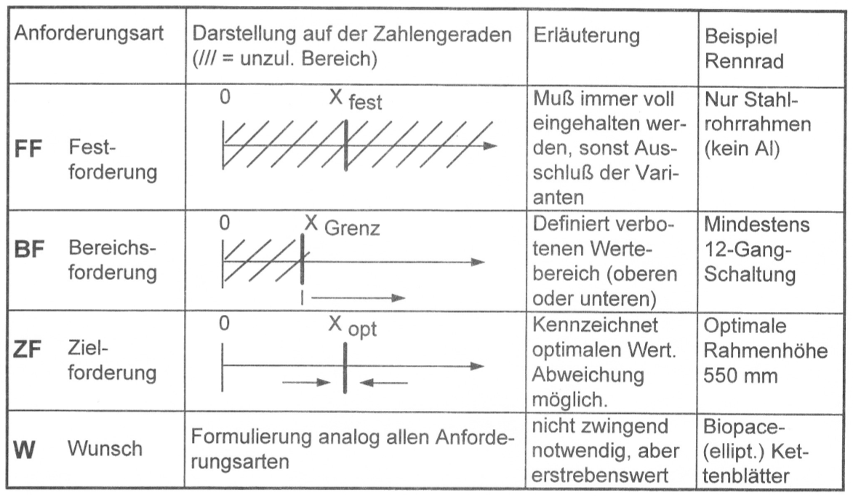
4. Klassifizieren der Anforderungen
Festforderungen (FF) und Bereichsforderungen (BF) müssen erfüllt werden (zwingend)
Wünsche (W) sollen erfüllt werden (nicht zwingend)
Quelle: in Anlehnung an Birkhofer, Vorlesung Produktentwicklung, 1997
oder
und/oder unteren)
L: 100 ≤ x ≤ 400
=> Sie klassifizieren ALLE Anforderungen nach FF, BF, W !!!

Slide 51
5. Anforderungen dokumentieren
Schriftliche Dokumentation der Anforderungen in Formblatt
eine Anforderung pro Zeile
Anforderungen möglichst quantifizieren
Anforderungen klar, eindeutig und positiv formulieren

Slide 52
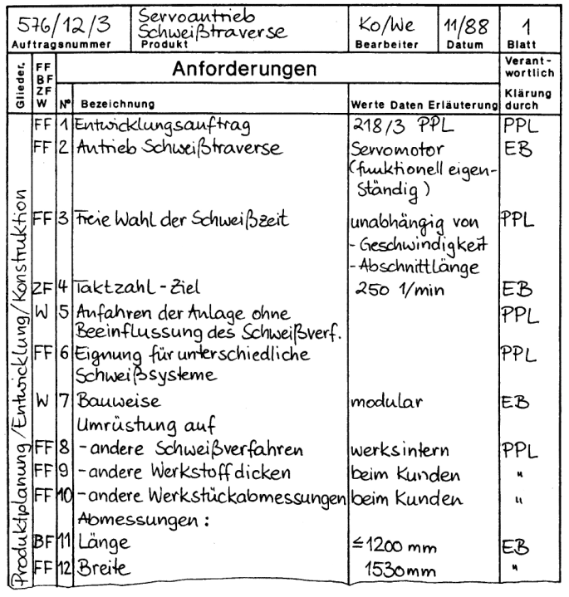
Formaler Aufbau einer Anforderungsliste
Beispiel 1
Aufbau geordnet nach Lebenslaufphasen (Checkliste II)
BF
245 – 250 1/min
Quelle: in Anlehnung an Birkhofer, Vorlesung Produktentwicklung, 1997

Slide 53
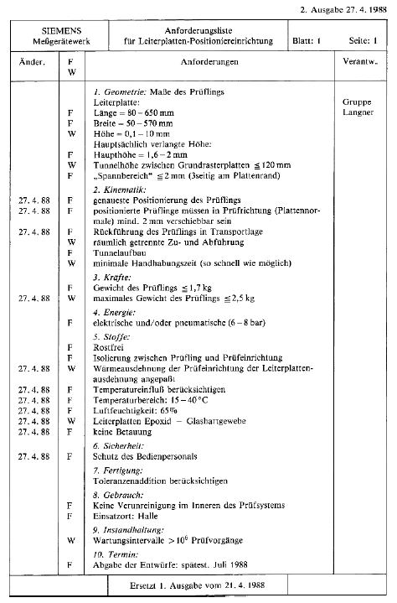
Formaler Aufbau einer
Anforderungsliste
FF
BF
W
BF
BF
Beispiel
Aufbau geordnet nach Hauptmerkmalen (Checkliste I)
BF
BF
FF
(Toleranz < +/-0,05 mm)
BF
FF
FF
BF
BF
BF
FF
FF
Quelle: in Anlehnung an Pahl /, Beitz, Konstruktionslehre, Springer 2007
BF
FF
FF
FF
FF
FF
FF
FF

Slide 54
6. Anforderungsliste prüfen und validieren
Erarbeitete Anforderungen durch Auftraggeber prüfen lassen
Anforderungen in Beratungsgespräch gemeinsam mit Partnern validieren
Anforderungen ausreichend und eindeutig formulieren
In der PRAXIS nach Möglichkeit alle Personen einbeziehen, die mit dem Produkt und den Prozessen der verschiedenen Produktlebensphasen zu tun haben:
  insbesondere Auftraggeber, Kunde, eigene Entwicklung, Produktion, Marketing / Produktmanagement, Vertrieb, Service
  ungeachtet der hierarchischen und fachlichen Position Abteilungsleiter, Ingenieure, Meister, Facharbeiter, angelernte Produktionsarbeiter…
Einwände und Ergänzungen in Anforderungsliste einarbeiten!

Slide 55
7. Anforderungsliste freigeben
Anforderungen bestätigen und freigeben lassen
Grundsätzlich IMMER vor Entwicklungs-/Konstruktionsbeginn durch Auftraggeber, Kunde, Management, Geschäftsleitung, Abteilungsleiter Marketing, Produktmanagement, .....
Version / Stand der Anforderungsliste durch Versionsnummer / Änderungsindex eindeutig kennzeichnen
Freigabe durch Unterschrift zur weiteren Bearbeitung
Anforderungsliste anschließend an Mitarbeiter (Team) zur Bearbeitung verteilen
Die Anforderungsliste ist das zentrale Dokument der Produktentwicklung
Verantwortlichkeiten, Dokumentenfluß und Änderungsdienst (Änderungsindex!) beachten

Slide 56
Praxis der Anforderungsliste im Unternehmensalltag
Anforderungsliste
sehr effizientes Mittel zur Lösungsentwicklung
weitgehend Verwendung in der industriellen Praxis
Praktische Anwendung
Selbstverständliches, wie „billig fertigen“ oder „einfach montieren“ gehört nicht in Anforderungsliste
Wenn in frühem Stadium präzise Aussagen nicht möglich sind, Anforderungsliste schrittweise entwickeln
und im Laufe der Entwicklung ergänzen (jedes mal unbedingt Freigabe erforderlich!)
Funktionen, Lösungsideen und Vorschläge analysieren, jedoch nicht in Anforderungsliste fixieren, sondern notieren und in spätere Lösungssuche einbringen (LÖSUNGSNEUTRALE Anforderungsliste)
Mängel und Fehler können Anforderungen initiieren; daher ist eine IST-Analyse mit Fehler- und Schwachstellenanalyse häufig Grundlage oder Ausgangspunkt zum Erstellen einer Anforderungsliste
Auch bei kleinen Aufgabenstellungen sollte der Konstrukteur für sich selbst immer eine formlose Anforderungsliste erstellen
Strenger Formalismus beim Aufstellen einer Anforderungsliste ist nicht angebracht.
Prozeß- und Systembetrachtung, Checklisten I & II sowie Formulare sind lediglich Hilfen,
um nichts Wichtiges zu übersehen und um die Ordnung zu unterstützen
Wichtig: Immer Hauptmerkmale beachten und nach Forderungen (FF, BF) und Wünschen (W) unterscheiden

Slide 57
Fortschreiben von Anforderungslisten
Zu Beginn des Entwicklung-/Konstruktionsprozesses sind nicht alle Daten und
Anforderungen über das zu entwickelnde Produkt bekannt (müssen sie und können sie auch
nicht)
Daher nur Anforderungen dokumentieren, die unbedingt zur Bearbeitung des gerade anstehenden Arbeitsschritts im Entwicklungs-/Konstruktionsablauf erforderlich sind
Zu Projektbeginn insbesondere Klären von Angaben zu Größen und Eigenschaften, die
  das Konzept wesentlich bestimmen
  die Produktgliederung beeinflussen
  die Hauptgestalt des Produkts bestimmen
Anforderungsliste
muß grundsätzlich dem Prinzip der Verbindlichkeit und Vollständigkeit gehorchen
ist zu Beginn demnach grundsätzlich vorläufig
wächst und ändert sich während Produktentwicklung
Inhalt ist somit arbeitsschrittabhängig
wird laufend durch Anpassung und Ergänzung (Änderungsindex, FREIGABE) fortgeschrieben
Eine derartige Handhabung verhindert, sich mit nicht sofort klärbaren Fragen
und Anforderungen zu befassen

Slide 59
3 Konzipieren

Slide 60
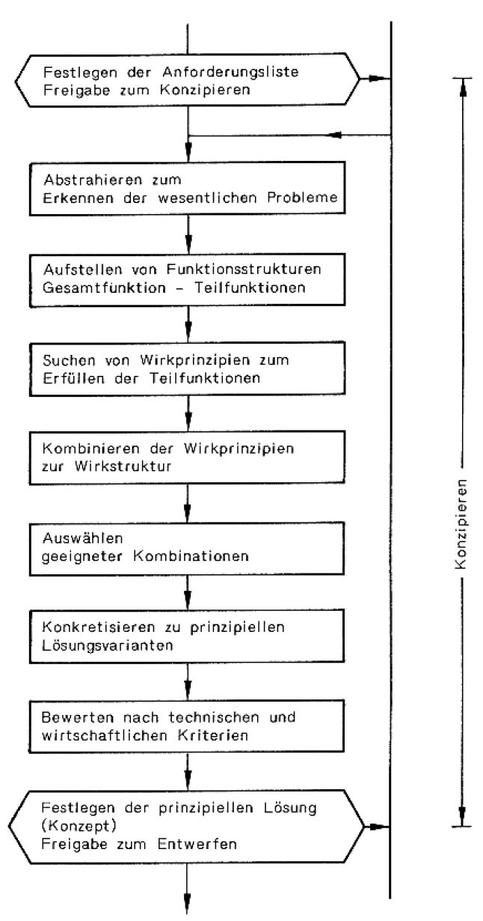
Arbeitsschritte beim Konzipieren
0.
1.
2.
3.
Quelle: Pahl / Beitz, Konstruktionslehre, Springer 2007
4.
5.
siehe Pahl / Beitz Kap. 6

Slide 61
1. Funktionsstruktur aufstellen

Slide 62
Energie-, Stoff- und Signalumsatz in technischen Systemen
Abhängig von Aufgabe oder Art der Lösung ist in technischen Systemen
entweder Energieumsatz, Stoffumsatz oder Signalumsatz dominierend.
Dominierender Umsatz
=> „Hauptfluß“ (bewirkt meist auch den Zweck des Systems)
Meistens ist ein weiterer „Fluß“ oder es sind alle drei beteiligt
  Es gibt z.B. keinen Stoff- oder Signalfluß ohne begleitenden Energiefluß
  (auch wenn benötigte Energie im Einzelfall sehr klein sein sollte)
  Probleme der Energiebereitstellung sind dann zwar nicht dominierend,
  Energiefluß bleibt aber notwendig
Nicht dominierende Umsätze
=> „Nebenflüsse“
Beispiel: Zementmischer => Hauptfluß „Stoff“, Nebenfluß „elektrische Energie“
nützliche Klassifikation nach Pahl / Beitz:
  Maschinen => technische Systeme mit Hauptfluß Energie
  Apparate => technische Systeme mit Hauptfluß Stoff
  Gerät => technische Systeme mit Hauptfluß Signal

Slide 63
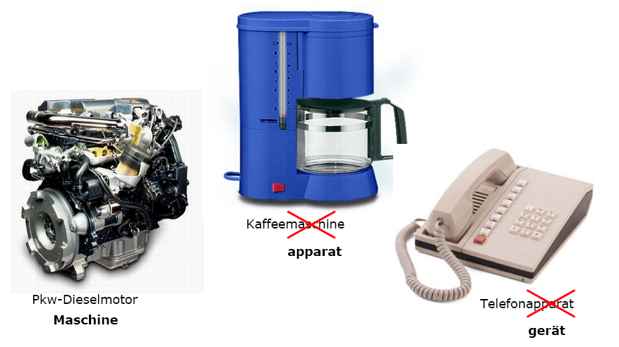
Maschine, Apparat, Gerät: Hauptflüsse
Hauptfluß: Stoff
Kaffeepulver
E_{mech}
E_{thermisch}
Wasser
Kaffee
Signal elektrisch
Hauptfluß: Energie
Quelle: Feldhusen, Vorlesung Konstruktionslehre 1, Aachen 2008
Hauptfluß: Signal
E_{chem}
Signal akkustisch

Slide 64
Energie-, Stoff- und Signalumsatz in technischen Systemen
(Beispiele)
Umsatz von Energie
Elektrische in mechanische und thermische Energie wandeln (Werkzeugmaschine)
Drehmoment und Drehzahl ändern (Getriebe)
Chemische Energie eine Brennstoffs in mechanische und thermische Energie wandeln (Verbrennungsmotor)
Kernenergie in thermische Energie wandeln (Kernreaktor)
Veränderung von Stoffen
Stoffe werden gemischt, getrennt, gefärbt, beschichtet, verpackt,
..... transportiert, ….. in andere Zustände überführt, …..
Rohstoffe (z.B. Eisenerz) werden zu Halbzeugen (z.B. U-Stahl) oder Fertigprodukten
Mechanisch bearbeitete Teile erhalten besondere Oberflächen (z.B. durch Lackieren, Galvanisieren)
Produkte durchlaufen Veredelungsanlagen
Teile werden zwecks Prüfung zerstört
Informationsverarbeitung mittels Signalen
Signale werden eingegeben, gesammelt, aufbereitet, weitergeleitet, mit anderen verglichen oder verknüpft, ausgegeben, angezeigt, registriert

Slide 65
Energie, Stoff- und Signalumsatz in technischen Systemen
Technisches System
(Maschine, Apparat, Gerät)
Energie
Energie‘
Stoff
Stoff‘
Signal
Signal‘
Quelle: in Anlehnung an Pahl /, Beitz, Konstruktionslehre, Springer 2007
Aufgabe des Technischen Systems (seine Funktion) ist
bei Vorliegen definierter Ein- und Ausgangsgrößen
eindeutig beschreibbar

Slide 66
Funktion
Lösung für technische Aufgabe mit Energie-, Stoff- und Signalumsatz
erfordert ein System,
in dem ein eindeutiger, reproduzierbarer Zusammenhang zwischen
Ein- und Ausgang besteht
mit dem Ziel die technische Aufgabe zu erfüllen.
Funktion
Beschreibung des allgemeinen und gewollten Zusammenhangs zwischen Eingangs- und Ausgangsgrößen eines Systems (auch Teilsystems oder
von Systemteilen)
abstrakte und lösungsneutrale Formulierung (Black-Box)
=> Welche Lösung eine solche Funktion erfüllen wird, ist zunächst unwesentlich!
Energie
FUNKTION
Energie‘
Stoff
Stoff‘
Signal
Signal‘

Slide 67
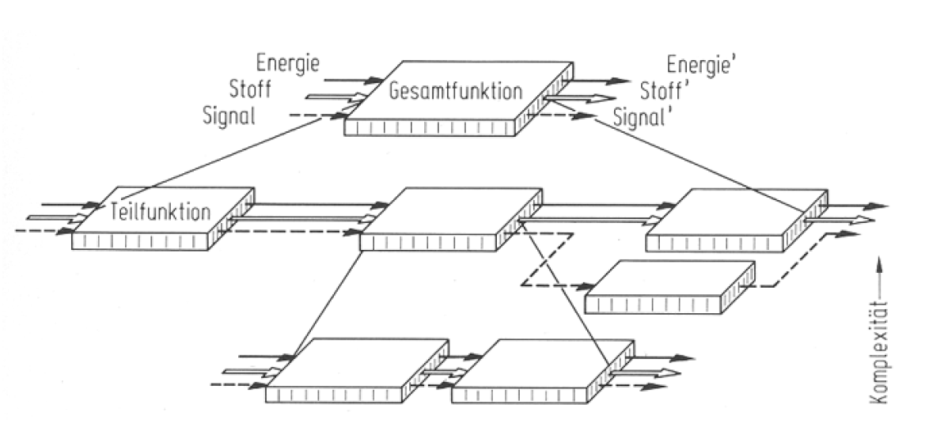
Funktionszusammenhang: Funktionsstruktur
Gesamtfunktion
beschreibt Gesamtaufgabe des Systems (vereinfacht = Zweck des Systems)
Funktionsstruktur gliedert Gesamtfunktion in Teilfunktionen
Teilfunktionen beschreiben die erforderlichen Teilaufgaben des Systems
Sinnvolle und verträgliche Verknüpfung von Teilfunktionen zur Gesamtfunktion führt zur Funktionsstruktur
=> Vorgänge und Teilsysteme innerhalb einer Black-Box werden hier nicht betrachtet!
Quelle: Pahl /, Beitz, Konstruktionslehre, Springer 2007
Komplexität

Slide 68
Zweck einer Funktionsstruktur
Zerlegung eines komplexen Problems in überschaubare Probleme
Durch Strukturierung wird Bearbeitung weniger komplex
Funktionale Darstellung logischer Zusammenhänge
Erleichtert das Finden von Lösungen
Die logische Verknüpfung (Verkettung) von Teilfunktionen zur Funktionsstruktur ist der erste Schritt zur Lösung!
Vorgänge und Teilsysteme innerhalb einer Black-Box (Teilfunktion) werden hier nicht betrachtet (lösungsneutral)!
Erhöhung des Innovationspotentials
MERKE:
Der Kunde kauft kein Produkt!
Der Kunde kauft (Kunden-)Funktionen!

Slide 69
Haupt- und Nebenfunktionen
Funktionen
werden IMMER durch Wortangabe mit Substantiv und Verb beschrieben
=> „Druck erhöhen“, „Drehmoment leiten“, „Drehzahl verkleinern“
Teilfunktionen sind Hauptfunktionen oder Nebenfunktionen
Hauptfunktionen
dienen unmittelbar der Gesamtfunktion
Nebenfunktionen
tragen nur mittelbar zur Gesamtfunktion bei (Hilfsfunktionen)
haben unterstützenden oder ergänzenden Charakter
sind häufig von der Art der Lösung der Hauptfunktionen bedingt
nicht in allen Fällen sind Haupt- und Nebenfunktionen eindeutig zu unterscheiden
bei Änderung von Systemgrenzen können Nebenfunktionen eines Systems zu Hauptfunktionen eines Untersystems werden

Slide 70
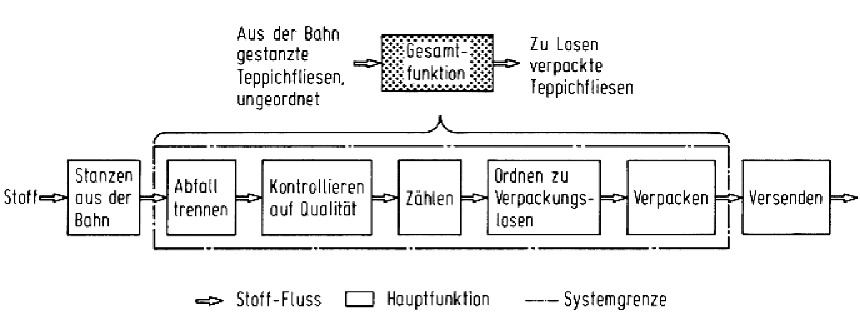
Entwicklung der Funktionsstruktur eines
Systems zum Verpacken von Teppichfliesen 1
Funktionsstruktur: Hauptfunktionen
= Hauptfluß
Quelle: Pahl /, Beitz, Konstruktionslehre, Springer 2007

Slide 71
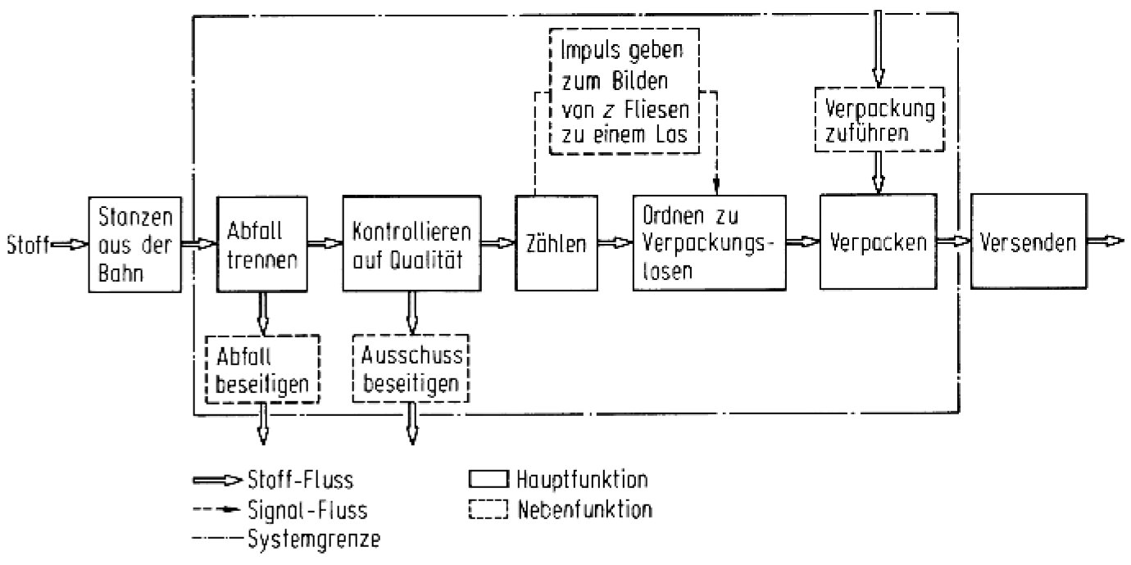
Entwicklung der Funktionsstruktur eines
Systems zum Verpacken von Teppichfliesen 2
Funktionsstruktur: Haupt- und Nebenfunktionen (hier ohne Energieumsatz)
Quelle: Pahl /, Beitz, Konstruktionslehre, Springer 2007
(Hauptfluß) Zweck des Systems: Verpackte Teppichfliesen

Slide 72
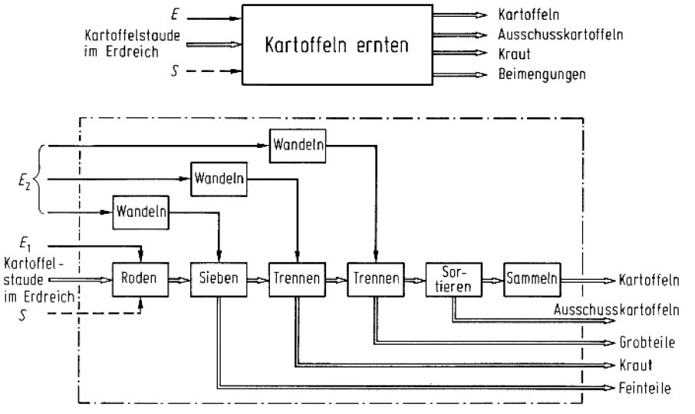
Entwicklung der Funktionsstruktur einer
Kartoffel-Vollernte-Maschine
Gesamtfunktion
Funktionsstruktur: Haupt- und Nebenfunktionen (hier ohne Signalumsatz)
Quelle: Pahl / Beitz, Konstruktionslehre, Springer 2007
Hauptfluß: hier Stoff-Fluß (Zweck des Systems: Geerntete Kartoffeln)
Nebenfluß: hier Energie-Fluß

Slide 73
2. Suchen von Wirkprinzipien zum
Erfüllen der Teilfunktionen
(Suchen von Lösungen für Teilfunktionen)

Slide 74
Wirkzusammenhang: Wirkstruktur
Wirkzusammenhang
ergibt sich aus der Wirkstruktur des Technischen Systems
Wirkstruktur
ist die sinnvolle und verträgliche Verknüpfung von Wirkprinzipien mehrerer Teilfunktionen zum Erfüllen der Gesamtfunktion
eine Wirkstruktur läßt ein Lösungsprinzip zum Erfüllen der Gesamtaufgabe erkennen
Bei Vorliegen unterschiedlicher Wirkprinzipien für eine Teilfunktion sind häufig auch mehrere unterschiedliche Kombinationen zur Wirkstruktur möglich (Wirkstrukturvarianten)

Slide 75
Wirkprinzip = Lösung für eine Teilfunktion
Teilfunktionen werden durch sogenannte Wirkprinzipien erfüllt
Ein Wirkprinzip besteht:
  aus einem oder mehreren physikalischen Effekten (in der Verfahrenstechnik auch aus chemischen oder biologischen Effekten)
  sowie
  aus stofflichen und geometrischen Merkmalen (Wirkgeometrie, Wirkbewegung, Werkstoff)
Ein Wirkprinzip läßt das Prinzip einer Lösung für eine Teilfunktion erkennen

Slide 76
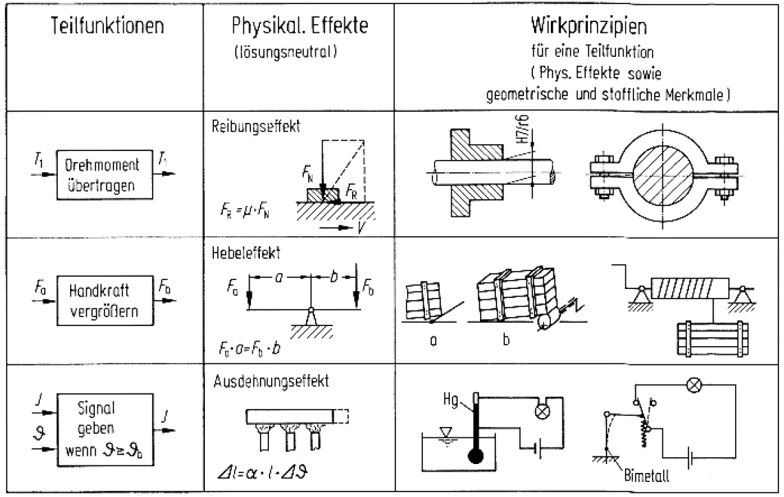
Wirkprinzipien bestehen aus physikalischen Effekten und stofflichen und geometrischen Merkmalen
Beispiele
Mögliche
(Lösungen)
Preßpassung
Klemmsitz
Quelle: In Anlehnung an Pahl / Beitz, Konstruktionslehre, Springer 2007

Slide 77
Methoden zur Lösungssuche beim Konzipieren
(auch zur Lösungssuche beim Entwerfen und Ausarbeiten geeignet)

Slide 78
Methoden zur Lösungssuche
Konventionelle Hilfsmittel
Intuitive Methoden
Diskursive Methoden
WICHTIG:
Konventionelle, intuitive und diskursive Methoden
schließen sich nicht gegenseitig aus
sondern sie ergänzen sich!

Slide 79
Konventionelle Hilfsmittel
Grundsatz: bekanntes nicht neu erfinden
Recherchen, z.B. in
Fachliteratur, Fach- und Handnbüchern, Maschinenelementebücher, Dubbel
Fachzeitschriften
Patenten
Produktkatalogen von Konkurrenzprodukten
Firmenkatalogen und Prospektsammlungen
Analyse bekannter technischer Systeme, z.B.:
Lösungen in anderen Branchen und Anwendungsgebieten
z.B. „FAG – Die Gestaltung von Wälzlagerungen“ (als pdf‘s unter eLearning)
Produkte und Verfahren von Wettbewerbern
Ältere Produkte und Verfahren des eigenen Unternehmens
Ähnliche Produkte oder Baugruppen, bei denen Teilfunktionen bzw. Teile ihrer Funktionsstruktur mit denen übereinstimmen, für die eine Lösung gesucht wird

Slide 80
Intuitive Arbeitsweise (Intuition)
Konstrukteure finden Lösungen zu schwierigen Problemen oft rein intuitiv
Viele gute Lösungen sind so geboren und erfolgreich entwickelt worden!
Nachteile der rein intuitiven Arbeitsweise
  Der richtige Einfall kommt nicht zur rechten Zeit
  Der richtige Einfall kann meist nicht erzwungen werden
  Wegen bestehender Konventionen und eigener fixierter Vorstellungen werden neue Wege nicht erkannt
  Aufgrund mangelnder Informationen dringen neue Technologien oder Verfahren nicht in das Bewußtsein der Konstrukteure
Für Unternehmen ist es unter Umständen gefährlich sich allein auf die Intuition seiner Konstrukteure zu verlassen!
Besser ist es immer auch intuitive und diskursive Methoden einzusetzen!

Slide 81
Intuitive Methoden zur Lösungsfindung
Intuitive betonte Methoden
regen durch Gedankenassoziation neue Lösungswege an
nutzen gruppendynamische Effekte wie Anregungen durch unbefangene Äußerungen und Assoziationen
Beispiele intuitiver Methoden zur Lösungsfindung
Gespräche und Diskussionen mit Kollegen, aus denen Anregungen, Verbesserungen und neue Lösungen entstehen
Brainstorming
Brainwriting (6-3-5-Methode)
Einsatz von Assoziationshilfen
…..

Slide 82
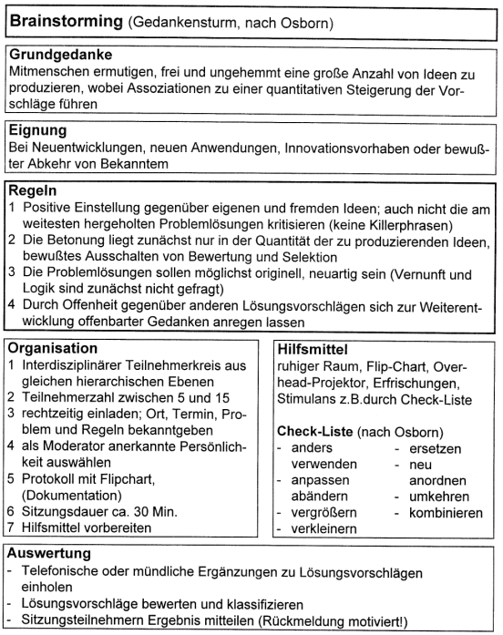
Brainstorming
Nach Alex F. Osborn
1953, USA
Quantität vor Qualität!
Assoziationshilfe:
Quelle: Birkhofer, Vorlesung Produktentwicklung, 1997

Slide 83
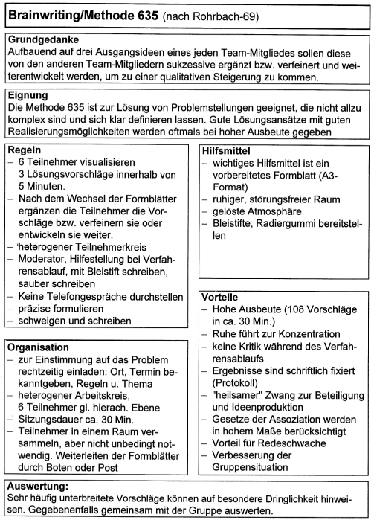
Brainwriting
108 Vorschläge in 30 min
Quelle: Birkhofer, Vorlesung Produktentwicklung, 1997

Slide 84
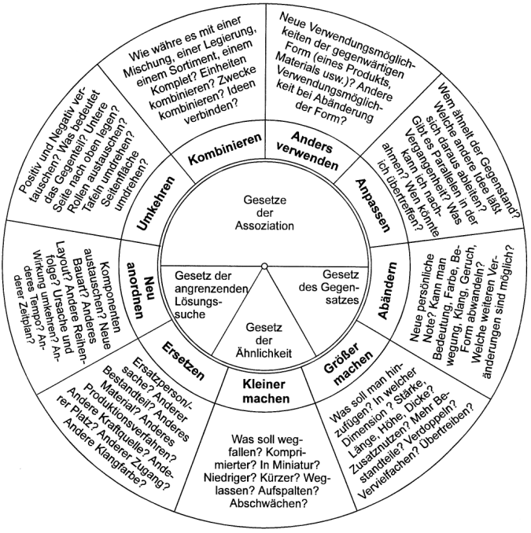
Assoziationshilfe zum Anregen der Kreativität
Checkliste mit neun Basisfragen nach Osborn
Zum Einsatz als Assoziationshilfe bei
Brainstorming
Brainwriting
Produktplanung
Konzipieren
Entwerfen
Ausarbeiten
Kreativen Blockaden jeder Art
Party planen
Gartenzaun bauen
…..
Quelle: Birkhofer, Vorlesung Produktentwicklung, 1997

Slide 85
Diskursive Methoden zur Lösungsfindung
Diskursiv betonte Methoden
ermöglichen Lösungen durch bewußt schrittweises, systematisches Vorgehen
schließen Intuition nicht aus (die Intuition soll jedoch stärker für Einzelschritte und Einzelprobleme, nicht aber sofort zur Lösung der Gesamtaufgabe benutzt werden)
Beispiele diskursiver Methoden zum Generieren von Lösungen
Einsatz von Variationsmerkmalen zum systematischen Finden von Lösungen
Systematische Suche mit Hilfe von Ordnungsschemata (Methode des Systematisierens) mit dem Ziel durch Systematische Variation ein mehr oder weniger vollständiges Lösungsfeld zu erarbeiten – insbesondere bei Vorliegen kennzeichnender Merkmale
Verwendung von Katalogen
(Systematische Untersuchung des physikalischen Zusammenhang)
…..

Slide 86
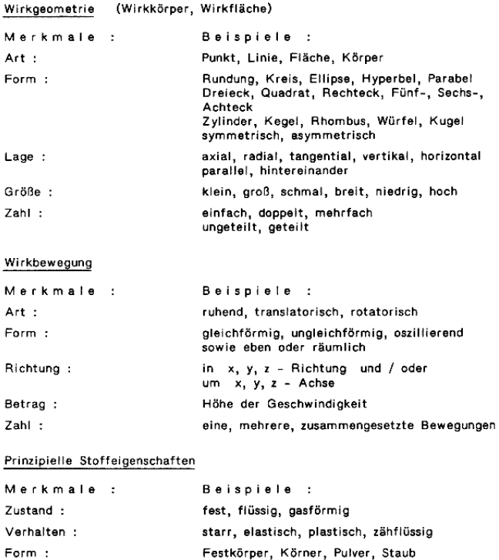
Variationsmerkmale zum systematischen Finden von Lösungen 1
Wirkgeometrie, Wirkbewegung und prinzipielle Stoffeigenschaften
Ordnende Gesichtpunkte
Quelle: Pahl /, Beitz, Konstruktionslehre, Springer 2007

Slide 87
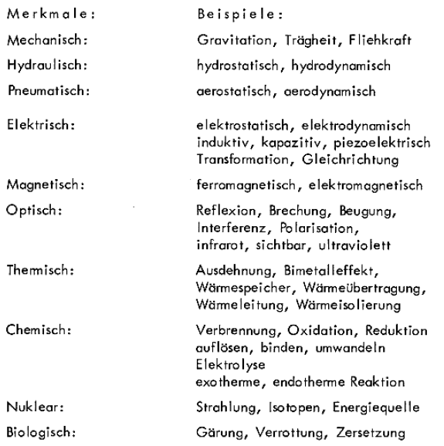
Variationsmerkmale zum systematischen Finden von Lösungen 2
Energiearten, physikalische Effekte und Erscheinungsformen
Ordnende Gesichtpunkte
Quelle: Pahl /, Beitz, Konstruktionslehre, Springer 2007

Slide 88
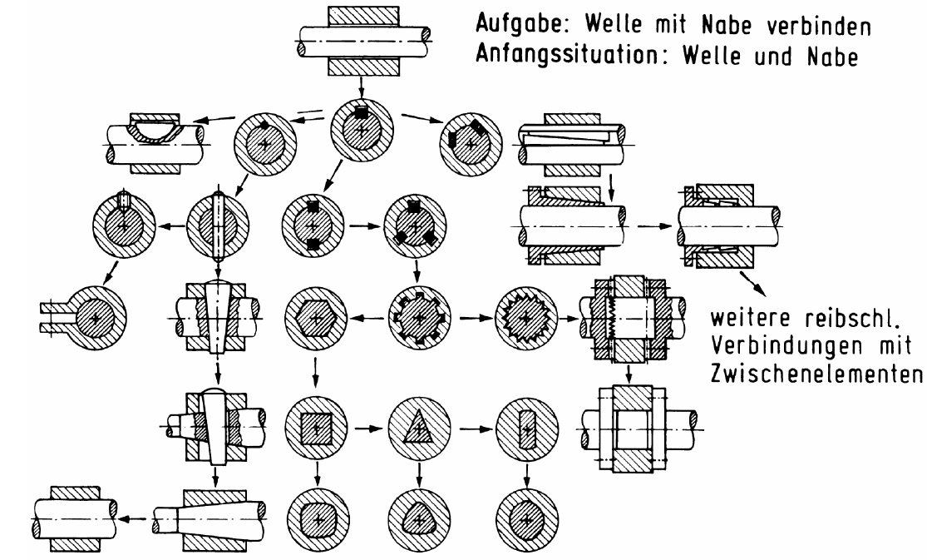
Anwendung von Variationsmerkmalen im Rahmen der Methode des gedanklichen Vorwärtsschreitens
Bewusstes Auseinanderlaufenlassen von Gedanken ausgehend von bekannter Lösung (Divergentes Denken)
Unterstützung anhand systematischer Merkmale vorteilhaft
Quelle: Pahl /, Beitz, Konstruktionslehre, Springer 2007
Variation der Wirkgeometrie
Art
Form
Lage
Größe
Zahl

Slide 89
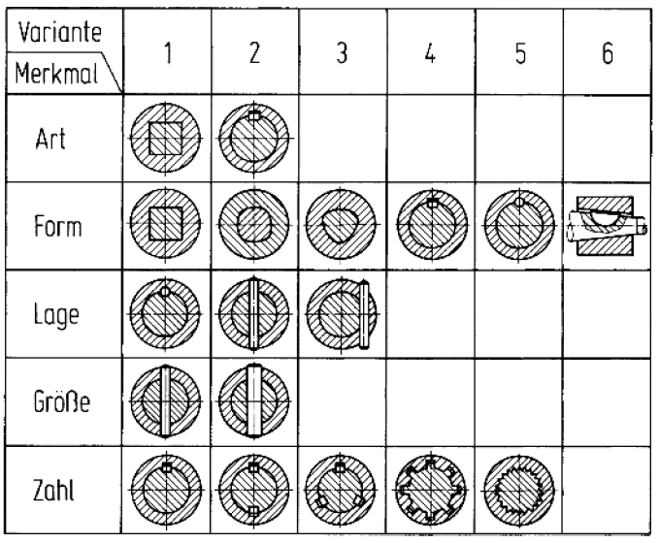
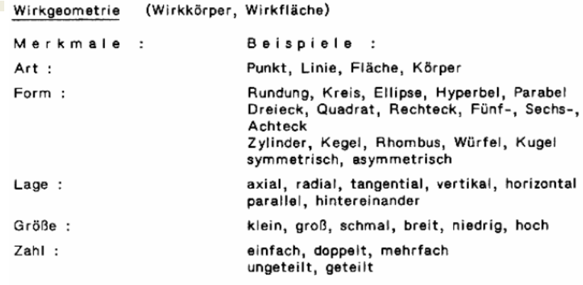
Anwendung von Variationsmerkmalen und Ordnungsschema zum Generieren von Lösungen
Beispiel: Einfaches Ordnungsschema zur systematischen Variation der Wirkgeometrie bei formschlüssigen Welle-Nabe-Verbindungen
Variantionsmerkmale Wirkgeometrie:
Quelle: Pahl /, Beitz, Konstruktionslehre, Springer 2007

Slide 90
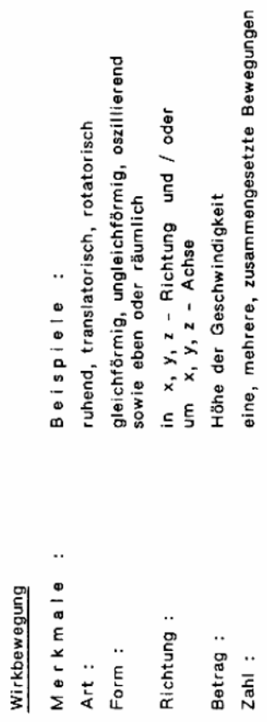
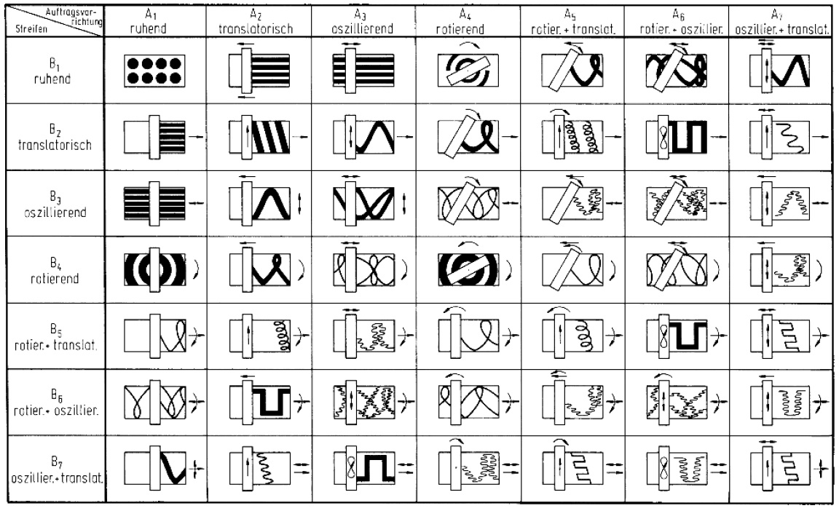
Anwendung von Variationsmerkmalen und Ordnungsschema zum Generieren von Lösungen
Beispiel: Allgemeines Ordnungsschema mit Möglichkeiten zum Beschichten von Teppichbahnen durch Kombination von Bewegungen der Teppichbahn und der Auftragsvorrichtung
Variationsmerkmale Wirkbewegung:
Quelle: Pahl /, Beitz, Konstruktionslehre, Springer 2007

Slide 91
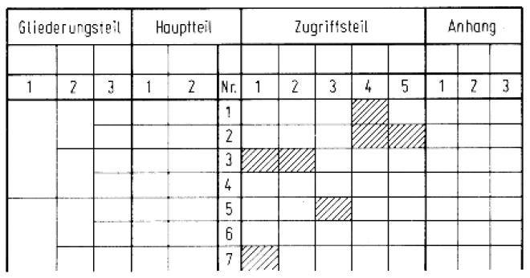
Verwendung von Konstruktionskatalogen
Konstruktionskataloge
sind Sammlungen bekannter und bewährter Lösungen für bestimmte konstruktive Aufgaben oder Teilfunktionen
können Informationen unterschiedlichen Inhalts und Lösungen unterschiedlichen Konkretisierungsgrades enthalten:
  Physikalische Effekte
  Wirkprinzipien
  Prinzipielle Lösungen für komplexe
  Aufgabenstellungen
  Maschinenelemente
  Normteile
  Werkstoffe
  Zukaufteile
Verfügbare Konstruktionskataloge:
  siehe Pahl / Beitz, Kap. 3,
  S. 154 - 155
Grundsätzlicher Aufbau von
Konstruktionskatalogen
Quelle: Pahl /, Beitz, Konstruktionslehre, Springer 2007

Slide 92
Arbeitsschritte beim Konzipieren
0.
1.
2.
3.
Quelle: Pahl / Beitz, Konstruktionslehre, Springer 2007
4.
5.
siehe Pahl / Beitz Kap. 6

Slide 93
3. Kombinieren der Wirkprinzipien zur
Wirkstruktur und Auswählen geeigneter Kombinationen

Slide 94
Methode zur Lösungskombination
A Morphologischen Kasten erstellen
B Lösungsvielfalt einschränken

Slide 95
A Morphologischen Kasten erstellen

Slide 96
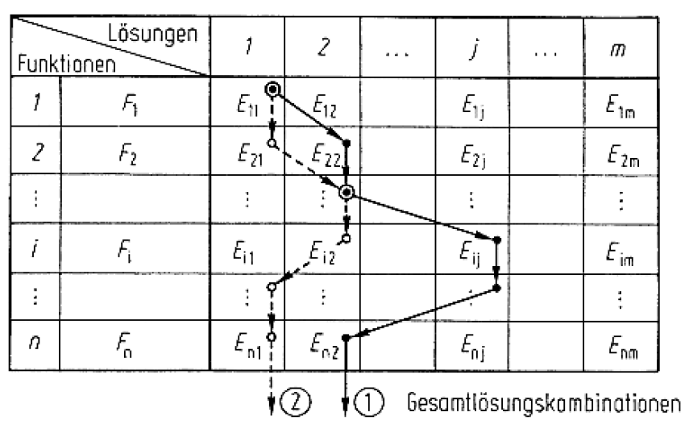
A Morphologischen Kasten erstellen
Morphologisches Schema (nach Zwicky)
Teilfunktionen aus Funktionsstruktur in linke Spalte eintragen
Bekannte und denkbare Wirkprinzipien (intuitiv und diskursiv gefundene Lösungsmöglichkeiten aus Schritt 2.) in die Zeilen eintragen
Geeignetes Verfahren zur Lösung und Dokumentation vielfältiger Aufgaben im Produktentwicklungs- und Konstruktionsbereich
Übersichtliche Zusammenstellung aller denkbaren Lösungsalternativen zu einer gegebenen Aufgabe in Tabellarischer Form
Hilfsmittel zur Ideenfindung, Lösungssuche und Lösungskombination
Quelle: Pahl / Beitz, Konstruktionslehre, Springer 2007
Hinweis:
Schmale Morphologische Kästen anstreben:
Anzahl der Teillösungen pro Teilfunktion: 2…4 (5)
Zeilenweise Kombination von Teillösungen (Einzellösungen) zu Gesamtlösungen (Prinziplösungen)

Slide 97
Teilfunktionen aus Funktionsstruktur
(Beispiel Kartoffel-Vollernte-Maschine)
Gesamtfunktion
Funktionsstruktur mit Teilfunktionen
Quelle: Pahl / Beitz, Konstruktionslehre, Springer 2007
Hauptfluß: hier Stoff-Fluß (Zweck des Systems: Geerntete Kartoffeln)
Nebenfluß: hier Energie-Fluß

Slide 98
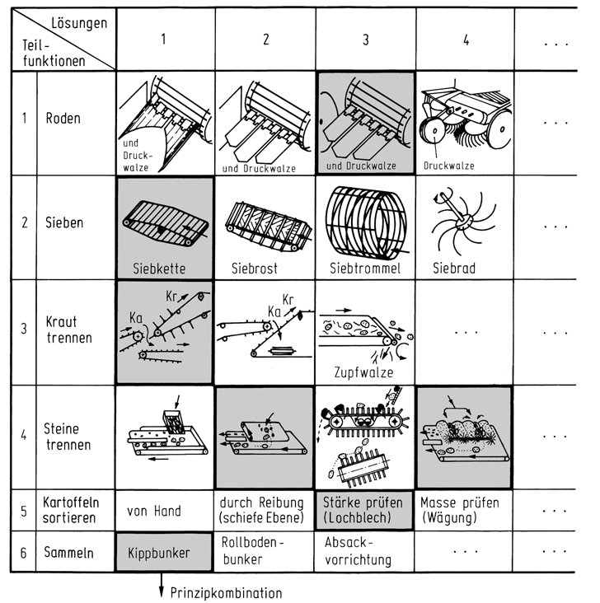
Morphologischer Kasten für Kartoffel-Vollernte-Maschine (hier nur Hauptfunktionen)
Morphologischer Kasten
mit Wirkprinzipien (denkbaren
Lösungsmöglichkeiten)
WICHTIG: Ein Wirkprinzip wird
immer mit Skizze und Bezeichnung
in den Morphologischen Kasten
eingetragen!
Quelle: Pahl / Beitz, Konstruktionslehre, Springer 2007

Slide 99
B Lösungsvielfalt einschränken

Slide 100
Strategien zur Einschränkung der Lösungsvielfalt
Strategie 1: Anzahl der Teilfunktionen reduzieren
Strategie 2: Anzahl der Teillösungen reduzieren
Strategie 3: Eventuell nur Teillösungen einer Lösungsklasse beachten
Strategie 4: Vorauswahl geeigneter Lösungsmöglichkeiten mit Auswahlliste
Grundsatz: nur weiterverfolgen, was
- die Forderungen (FF, BF) der Anforderungsliste erfüllt und
- was zulässigen Aufwand erwarten lässt
Strategie 5: Verträgliche Gesamtlösungen kombinieren
Grundsatz: nur Verträgliches miteinander kombinieren:
- Lösungsstammbaum & Verträglichkeitsmatrix
Ggf. günstig erscheinende Kombinationen herausheben und analysieren, warum diese im Vergleich zu den anderen weiterverfolgt werden sollen.
Quelle: Birkhofer, Vorlesung Produktentwicklung, Darmstadt 1997

Slide 101
Lösungsvielfalt einschränken
Zielsetzung: mit vertretbarem Beurteilungsaufwand zielgerichtet die aussichtsreichen Gesamtlösungen ermitteln
Strategie 1: Anzahl der Teilfunktionen reduzieren
Teilfunktionen und zugeordnete Lösungen zurückstellen,
die nur geringen Einfluß auf Gesamtlösung haben
die Nebenfunktionen sind
Quelle: Birkhofer, Vorlesung Produktentwicklung, Darmstadt 1997

Slide 102
Lösungsvielfalt einschränken
Strategie 2: Anzahl der Teillösungen reduzieren
Strategie 2.1: Weniger geeignete Teillösungen zurückstellen, z.B.
- utopische Teillösungen
- geringe Realisierungschance
- hohes Realisierungsrisiko
Strategie 2.2 Einzelne Teillösungen zu Teillösungsklassen zusammenfassen
z.B. alle mechanischen oder hydraulischen Lösungen
Strategie 3: Eventuell nur Teillösungen einer Lösungsklasse beachten
kann morphologischer Kasten nicht weiter reduziert werden, kann es sinnvoll sein, nur Teillösungen einer Lösungsklasse zu betrachten, z.B. nur mechanische oder nur elektrische Lösungskomponenten (=Vorauswahl der Lösungen!)
Quelle: Birkhofer, Vorlesung Produktentwicklung, Darmstadt 1997

Slide 103
Lösungsvielfalt einschränken
Auswahlliste
Strategie 4: Vorauswahl geeigneter Lösungsmöglichkeiten mit Auswahlliste
Prinzip: Grundsätzlich nur das weiterverfolgen, was
mit der Aufgabe und/oder untereinander verträglich ist (Kriterium A),
die Forderungen (FF, BF) der Anforderungsliste erfüllt (Kriterium B),
eine Realisierungsmöglichkeit hinsichtlich Wirkungshöhe, Größe, notwendiger Anordnung usw. erkennen lässt (Kriterium C),
einen zulässigen Aufwand (Zeit, Kosten) erwarten lässt (Kriterium D),
eine unmittelbare Sicherheitstechnik oder günstige ergonomische Voraussetzungen erlaubt (Kriterium E)
im eigenen Bereich mit bekanntem Know-how, Werkstoffen oder Arbeitsverfahren sowie günstiger Patentlage leicht realisierbar erscheint (Kriterium F)
(siehe Pahl / Beitz S. 262 & 164)
Quelle: In Anlehnung an Pahl / Beitz, Konstruktionslehre, Springer 2007

Slide 104
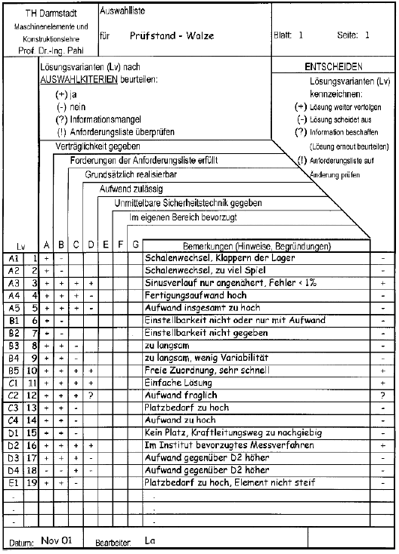
Auswahlliste
Kriterien A und B
Verträglichkeit & Anforderungen
eignen sich für Ja-Nein-Entscheidungen
Kriterien C und D
Realisierbarkeit & Aufwand
Beurteilung hängt stärker vom Ermessen ab
Gründe für
Ausscheiden, z.B. geringe Wirkungshöhe oder hohe Kosten
Bevorzugen, z.B. besonders hohe Wirkungshöhe, geringer Raumbedarf, zu erwartende niedrige Kosten
C und D sind insbesondere dann maßgebend, wenn Über- oder Unterschreiten wichtige Vorteile bringen
Kriterien E und F
Sicherheit & Bevorzugung
Quelle: Pahl / Beitz, Konstruktionslehre, Springer 2007

Slide 105
Hinweise zum Arbeiten mit der Auswahlliste
Es können auch andere oder weitere Auswahlmerkmale gewählt werden, die für eine Auswahlentscheidung relevanter erscheinen.
Manchmal ist wegen Informationsmangels keine Aussage möglich.
bei lohnend erscheinenden Varianten (Kriterien A und B erfüllt!!!), Informationslücke ausfüllen und Vorschlag erneut beurteilen,
damit man nicht an guten Lösungen vorbeigeht!
Reihenfolge der Kriterien wurde gewählt, um arbeitssparendes Verfahren zu erhalten
keine aufgabenspezifische Reihenfolge in der Bedeutung der Kriterien
Pahl / Beitz: Beispiele in Kap 3.3.1 und 6.4.3

Slide 106
Ergebnis nach Anwendungen der Strategien 1 – 4 Reduzierter Morphologischer Kasten
Morphologischer Kasten
mit geeigneten Wirkprinzipien
Quelle: Pahl / Beitz, Konstruktionslehre, Springer 2007

Slide 107
Lösungsvielfalt reduzieren
Verträgliche Gesamtlösungen kombinieren:
Lösungsstammbaum und Verträglichkeitsmatrix
Basis: Reduzierter Morphologischer Kasten
5. Strategie 5: Schrittweises Kombinieren mit Lösungsstammbaum
und Verträglichkeitsmatrix
mit Teillösungen der wichtigsten Teilfunktionen beginnen
Teillösungen der nächstwichtigen Teilfunktionen zuordnen
Lösungsstammbaum zeichnen
Verträglichkeit mit Verträglichkeitsmatrix sofort beurteilen
ungeeignete Kombinationen sofort ausscheiden
Lösungsstammbaum analog weiterentwickeln
Quelle: Birkhofer, Vorlesung Produktentwicklung, Darmstadt 1997

Slide 108
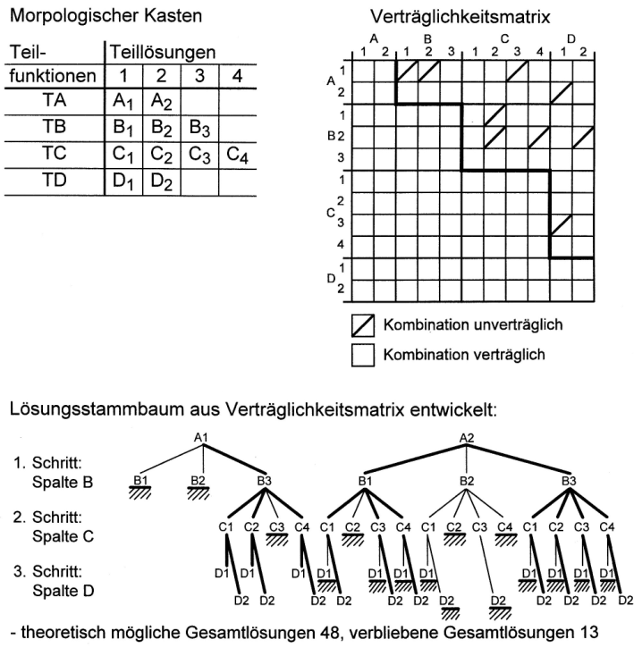
Lösungsstammbaum und Verträglichkeitsmatrix
Reduzierter Morphologischer Kasten
mit Teillösungen der wichtigsten Teilfunktionen beginnen
Teillösungen der nächstwichtigen Teilfunktionen zuordnen
Verträglichkeit mit Verträglichkeitsmatrix sofort beurteilen
Ungeeignete Kombinationen sofort ausscheiden
Lösungsstammbaum analog/parallel sofort entwickeln
Teillösungen der drittwichtigen Teilfunktionen zuordnen
…..
Quelle: Birkhofer, Vorlesung Produktentwicklung, Darmstadt 1997

Slide 109
Im Projekt liegen jetzt 3 geeignete Wirkstrukturen
(Lösungskombinationen / Lösungsprinzipien) vor!

Slide 110
4. Konkretisieren der Lösungsprinzipien

Slide 111
Konkretisiertes Lösungsprinzip
Wirkstrukturen (Lösungsprinzipien) sind reine Kästchenkombinationen
Sie sind daher i.d.R. noch viel zu wenig konkret, um sie beurteilen zu können
Lösungsprinzip bewertbar machen = Konkretisieren
Konkretisierung eines Lösungsprinzips erfolgt
durch überschlägige Berechnungen sowie grobmaßstäbliche Untersuchungen / Festlegungen der Geometrie
Darstellung eines konkretisierten Lösungsprinzips (Prinziplösung) als Prinzipskizze (zunächst oft Strichbild, Handskizze)

Slide 112
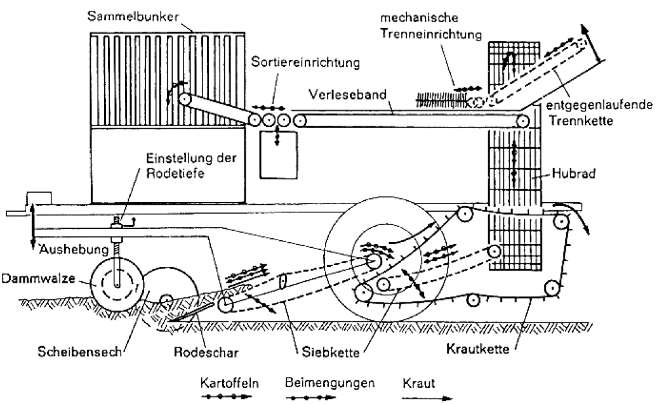
Konkretisiertes Lösungsprinzip (Prinziplösung) für eine Kartoffel-Vollernte-Maschine
Quelle: Pahl / Beitz, Konstruktionslehre, Springer 2007

Slide 113
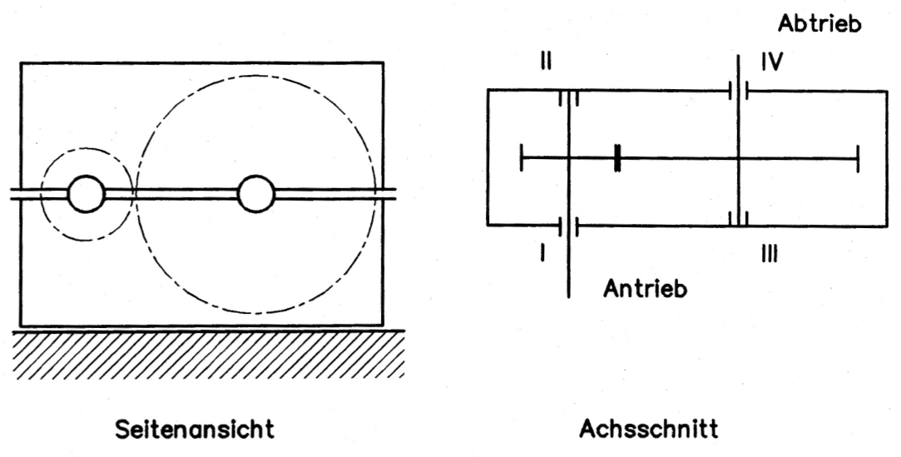
Konkretisiertes Lösungsprinzip (Prinziplösung) für ein einstufiges Zahnradgetriebe
(Konstruktionsaufgabe 2. Semester)
Eingangswelle und Ausgangswelle
waagerecht in einer Ebene
Zahnradübersetzung basiert
auf Hebeleffekt
Festlager
Loslager
Loslager
Festlager
Trennung der Reibpartner in Wälzlagern basiert auf Rollreibungseffekt
Zähnezahlen z₁, z₂
Modul m
Waagerechte Teilungsebene
des Gehäuses

Slide 114
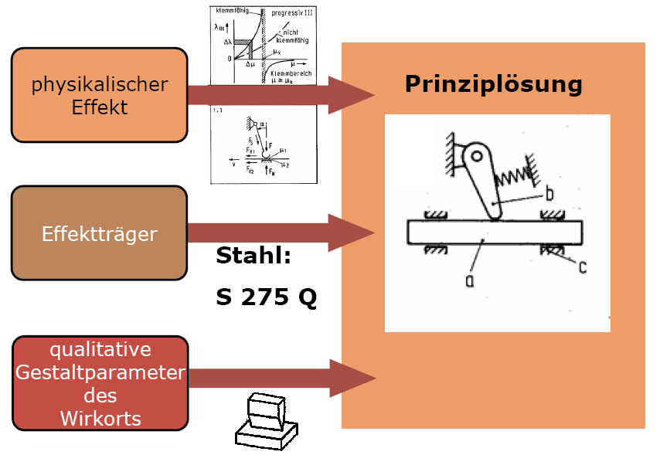
Konkretisiertes Lösungsprinzip (Prinziplösung) für eine Klemmvorrichtung
Quelle: Feldhusen, Vorlesung Konstruktionslehre 1, Aachen 2008

Slide 115
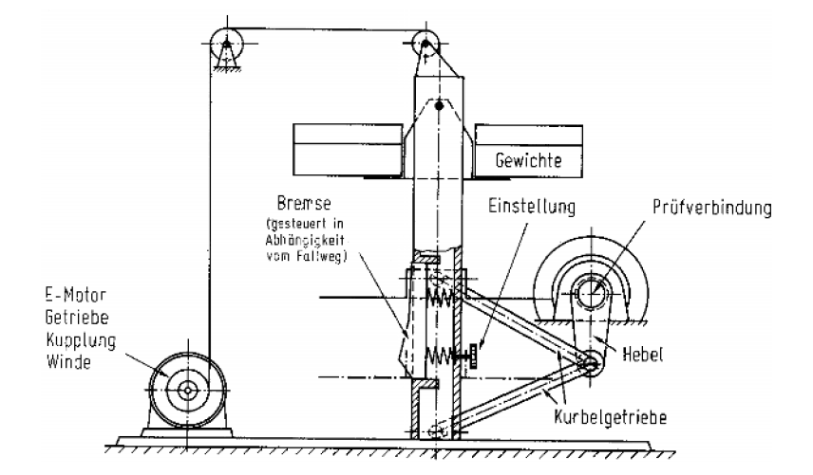
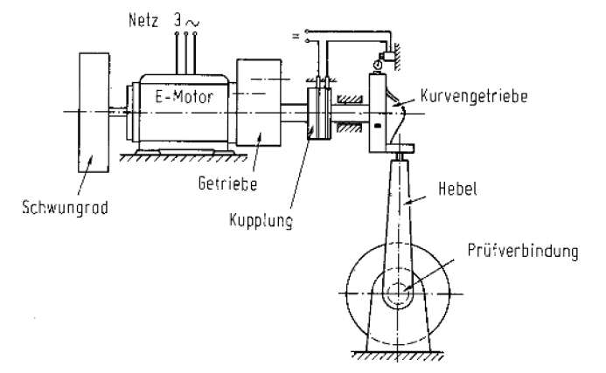
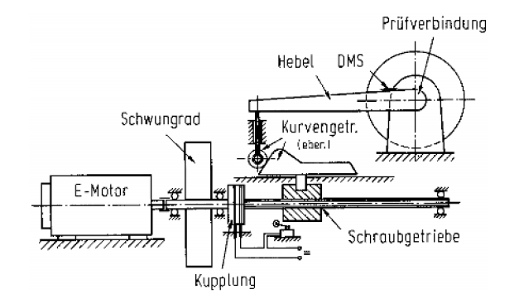
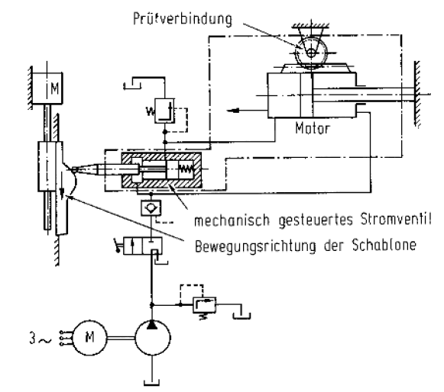
4 konkretisierte Lösungsprinzipien (Prinziplösungen) für einen Stoßprüfstand
Quelle: Pahl / Beitz, Konstruktionslehre, Springer 2007

Slide 116
5. Bewerten von Lösungsvarianten

Slide 117
Bewerten und Festlegen des Konzepts (Prinzipielle Lösung)
Beurteilen und Bewerten mehrerer Lösungsvarianten (Prinziplösungen)
Auswählen der am besten geeigneten Lösungsvariante
Ergebnis: Prinzipielle Lösung (Konzept)
(Pahl, Beitz, S. 166 – 182)

Slide 118
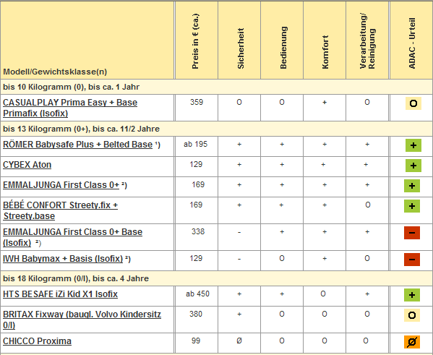
ADAC Kindersitzbewertung 2009
Quelle: www.adac.de
Zielvorstellung sind für Bewertung unbedingt notwendig, da der Wert einer Lösung nicht absolut,
sondern immer nur relativ für bestimmte Anforderungen gesehen werden kann

Slide 119
Bewerten von Lösungsvarianten
Beurteilen und Bewerten
ist ein gruppendynamischer Prozeß
immer gemeinsam im Team durchführen
Voraussetzung
Konkretisierte Lösungsprinzipien (sog. Prinziplösungen) = Lösungsvariante
Konkretisieren ist Voraussetzung, um überhaupt detaillierte und möglichst quantifizierbare Bewertungskriterien formulieren zu können

Slide 120
Bewerten von Lösungsvarianten
Grundlagen
eine Bewertung soll den „Wert“ bzw. den „Nutzen“ oder die „Stärke“ einer Lösung in Bezug auf eine vorher aufgestellt Zielvorstellung ermitteln
Zielvorstellungen sind unbedingt notwendig, da der Wert einer Lösung nicht absolut, sondern immer nur relativ für bestimmte Anforderungen gesehen werden kann
eine Bewertung führt somit immer
  zu einem Vergleich von Lösungsvarianten untereinander oder
  zu einer „Wertigkeit“ als Grad der Annäherung an eine fiktive Ideallösung, die bei allen Kriterien volle Punktzahl erhalten.

Slide 121
1. Bewertungskriterien (BWK) im Team erkennen
Vorgehen beim Aufstellen von Zielvorstellungen und Ableiten von
Bewertungskriterien (BWK) in der Praxis:
Vorteile / Nachteile für jede Lösungsvariante im Team aufschreiben, analysieren und aus der Gesamtschau heraus BWK ableiten
BWK aus Bereichsforderungen (BF) und Wünschen (W) der
Anforderungsliste im Team ableiten
Mit Hilfe allgemeiner Bedingungen (Leitlinien) BWK im Team erkennen
(ergänzende Erläuterungen siehe Pahl / Beitz S. 167 ff!!!)

Slide 122
Ableiten von BWK aus Bereichsforderungen (BF) und Wünschen (W) der Anforderungsliste
BF
≥ 250 1/min
Quelle: in Anlehnung an Birkhofer, Vorlesung Produktentwicklung, 1997

Slide 123

Herleiten von BWK anhand Leitlinie zum Finden von Bewertungskriterien beim Konzipieren
Quelle: Pahl / Beitz, Konstruktionslehre, Springer 2007
siehe
Pahl / Beitz S. 268 ff

Slide 124
Anweisung zur Arbeit mit der Leitlinie
Vorgehensweise
Sukzessives Durchmustern der Suchbegriffe (im Team) und Übertragen auf konkrete Aufgabenstellung
ausgehend von konkreten Punkten der vorliegenden Aufgabe werden durch Assoziation Erkenntnisse hervorgerufen, die dann zu relevanten Bewertungskriterien führen
Begriff trifft zu: konkretes Bewertungskriterium formulieren
Begriff trifft nicht zu: nächsten Begriff betrachten
WICHTIG:
Analogien und Assoziationen bilden
Kreativität im TEAM nutzen
nicht starr am Begriff festklammern!
Leitlinien sind als Checklisten nur Hilfsmittel, um nichts zu vergessen!!!

Slide 125
Hinweise zur Ermittlung von Bewertungskriterien beim Konzipieren
Oft reichen schon 5 – 7 Bewertungskriterien völlig aus
(selten braucht man mehr als 10 Kriterien)
WICHTIG:
Bewertungskriterien finden, in denen sich die Varianten auch wirklich unterscheiden!!!
Eine Bewertung hat nur eine geringe Aussagekraft, wenn die Varianten in der Mehrzahl der Bewertungskriterien nicht unterscheiden

Slide 126
2. Bewertungskriterien im Team gewichten
Gewichtung von Bewertungskriterien
Untersuchung der Bedeutung für den Gesamtwert
Verfahren
vereinfachter Binär-Vergleich
(Binär-Vergleich mit Dominanzmatrix, S. 178)
ergänzende Erläuterungen siehe Pahl / Beitz S. 168ff

Slide 127
Projekt PE ID 1: Bewertungskriterien mit vereinfachtem
Binärvergleich gewichten
Beispiel: Bewertungskriterien beim Gebrauchtwagenkauf
Sportliches Design
Spritverbrauch
CO₂-Emissionen
Höchstgeschwindigkeit
Leistung (PS)
Kilometerstand
Checkheftgepflegt
Anzahl der Vorbesitzer
Kosten für KFZ-Steuer und Versicherung
Breite der Reifen
Design der Alufelgen
Funktionen der Klimaanlage
Sonnenschutzverglasung
Kaufpreis
Entfernung zum Händler
Umfang der Gebrauchtwagengarantie

Slide 128
Projekt PE ID 1: Bewertungskriterien mit vereinfachtem
Binärvergleich gewichten
Beispiel: Bewertungskriterien beim Gebrauchtwagenkauf
Sportliches Design
Spritverbrauch
CO₂-Emissionen
Höchstgeschwindigkeit
Leistung (PS)
Kilometerstand
Checkheftgepflegt
Anzahl der Vorbesitzer
Kosten für KFZ-Steuer und Versicherung
Breite der Reifen
Design der Alufelgen
Funktionen der Klimaanlage
Sonnenschutzverglasung
Kaufpreis
Entfernung zum Händler
Umfang der Gebrauchtwagengarantie

Slide 129
3. Eigenschaftsgrößen im Team zusammenstellen
Für jede zu bewertende Lösungsvariante
bekannte bzw. durch Analyse ermittelte Eigenschaftsgrößen ermitteln
den einzelnen Bewertungskriterien zuordnen
  zahlenmäßige Kennwerte
  verbale, möglichst konkrete Aussagen
ergänzende Erläuterungen siehe Pahl / Beitz S.170 und 301

Slide 130

4. Lösungsvarianten im Team nach Werteskala bewerten
Werteskala nach Nutzwertanalyse und Richlinie VDI 2225
ergänzende Erläuterungen
siehe Pahl / Beitz
S. 170ff
Empfehlung
Quelle: Pahl / Beitz, Konstruktionslehre, Springer 2007

Slide 131
Bewertungsschritte 5 & 6
5. Gesamtwert bestimmen
Erläuterungen siehe Pahl / Beitz S. 174 ff
6. Bewertungsunsicherheiten im Team abschätzen
Erläuterungen siehe Pahl / Beitz S. 179 ff

Slide 132
7. Schwachstellen im Team erkennen
Schwachstellen
werden durch unterdurchschnittliche Werte bzgl. einzelner Bewertungskriterien erkennbar
sind besonders bei günstigen Varianten mit guten Gesamtwerten sorgfältig zu beachten
sind
  sofort durch Entwicklung einer verbesserten Lösungsvariante
  zu beseitigen
  oder (falls anders nicht machbar) spätestens beim Entwerfen zu beseitigen!
ergänzende Erläuterungen siehe Pahl / Beitz S. 180 ff

Slide 133

Bewerten beim Konzipieren (Beispiel)
2. Gewichten
4. Beurteilen
1. BWK
3. Eigenschaftsgrößen
7. Schwachstelle(n) des Favoriten
Quelle: Pahl / Beitz, Konstruktionslehre, Springer 2007
5. Gesamtwert
(gewichtet / ungewichtet)
6. Bewertungsunsicherheiten für V2 & V3 abschätzen

Slide 134
Beispiele zum Konzipieren
Kap 6.6.1
Eingriff-Mischbatterie für Haushalte
(Pahl / Beitz S. 276 ff)
Kap. 6.6.2
Prüfstand zum Aufbringen von stoßartigen Lasten
(Pahl / Beitz S. 288 ff)

